Slide 1
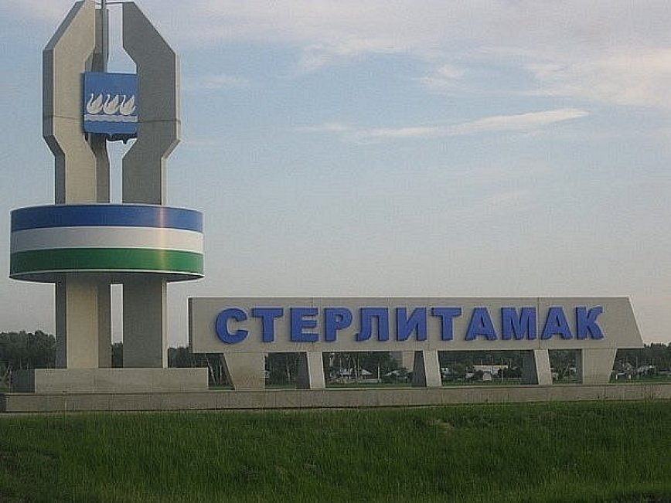

Администрация городского округа
город Стерлитамак Республики Башкортостан
БЮДЖЕТ ДЛЯ ГРАЖДАН
К отчету об исполнении бюджета городского округа город Стерлитамак Республики Башкортостан за 2025 год

Slide 2
Уважаемые жители города Стерлитамак!
В целях повышения прозрачности бюджета и бюджетного процесса Финансовым управлением администрации городского округа город Стерлитамак Республики Башкортостан разработан информационный ресурс «Бюджет для граждан».
Излагая материал, мы постарались в доступной для граждан форме разъяснить все тонкости сложных механизмов бюджетного процесса.
Как формируется доходная и расходная часть бюджета города Стерлитамак?
Сколько тратится из городского бюджета на образование, физкультуру и спорт, культуру и другие отрасли?
Ответы на эти и ряд других вопросов содержит «Бюджет для граждан».
«Бюджет для граждан» – информационный сборник, который познакомит население с основами формирования и расходования бюджета города. В электронном «Бюджете для граждан» даны определения терминов, рассмотрен механизм бюджетного процесса в городском округе. Ключевые параметры бюджета на 2026 год приведены в основном разделе практически в полном объеме, дают наглядное представление о сложившейся ситуации.
Мы надеемся, что «Бюджет для граждан» будет интересен для каждого жителя нашего города.

Slide 3
Что такое «Бюджет для граждан»?
В целях повышения прозрачности бюджета и бюджетного процесса Финансовым управлением администрации города Стерлитамак РБ разработан информационный ресурс «Бюджет для граждан», который в доступной форме знакомит граждан с задачами и приоритетными направлениями бюджетной политики, основными условиями формирования бюджетов, источниками доходов бюджетов, обоснованиями бюджетных расходов, с основными характеристиками бюджета и результатами его исполнения.
Как формируется доходная и расходная часть бюджета города Стерлитамак? Сколько тратится из городского бюджета на образование, физкультуру и спорт, культуру и другие отрасли? Ответы на эти и ряд других вопросов содержит «Бюджет для граждан».
Что же такое бюджет и для чего он нужен?
Бюджет – это план доходов и расходов на очередной год и плановый период (два предстоящих года), предназначенный для финансового обеспечения задач и функций местного самоуправления. Через бюджет муниципалитет направляет налоговые и другие доходы на выполнение своих функций и обязанностей (поддержание и развитие инфраструктуры, расходы на образование, социальное обеспечение).
Финансовые ресурсы, которыми распоряжается городской округ, называются доходами бюджета. Доходы могут быть собственные (налоговые, неналоговые поступления), безвозмездные поступления из вышестоящих бюджетов, а также безвозмездные поступления от юридических и физических лиц.
В свою очередь, использование этих ресурсов являются расходами бюджета.
В случае превышения доходов над расходами бюджет является профицитным, в обратном случае дефицитным.
Сбалансированность бюджета по доходам и расходам - основополагающее требование, предъявляемое к органам, составляющим и утверждающим бюджет.
Бюджет городского округа город Стерлитамак Республики Башкортостан (далее – местный бюджет) формируется из налоговых отчислений, доходов от использования муниципального имущества, от оказания платных услуг казенными учреждениями, продажи материальных и нематериальных активов, административных платежей, штрафов и других неналоговых доходов, безвозмездных поступлений.
Приоритетные направления расходов местного бюджета – образование, коммунальное хозяйство, включая благоустройство города, программы социальной поддержки населения, физкультура и спорт, культура и другие.

Slide 4
Открытость бюджетных данных и уровень качества управления муниципальными финансами в городском округе город Стерлитамак Республики Башкортостан
Представление информации о бюджете в доступной для граждан форме осуществляется на официальном сайте городского округа город Октябрьский Республики Башкортостан. Данные материалы отвечают требованиям по уровню открытости бюджетных данных, установленным приказом Министерства финансов Республики Башкортостан от 12 августа 2016 года №223 «Об организации проведения оценки уровня открытости бюджетных данных в муниципальных районах (городских округах) Республики Башкортостан». С 2016 года по результатам проведенного мониторинга формируются итоговые результаты и составляется рейтинг муниципальных образований РБ по уровню открытости бюджетных данных, который оценивается по показателям по бальной системе, максимальное количество по всем этапам составляет 150 баллов.
Оценка качества управления муниципальными финансами проводится в соответствии с Приказом Минфина Республики Башкортостан от 12 августа 2013 года №75 «О порядке осуществления оперативного (ежеквартального) и годового мониторинга и оценки качества управления муниципальными финансами». Оценка качества характеризует следующие аспекты управления муниципальными финансами: бюджетное планирование, исполнение бюджета, управление муниципальным долгом, управление муниципальной собственностью и оказание муниципальных услуг, прозрачность бюджетного процесса, индикаторы, характеризующие выполнение указов Президента Российской Федерации от 7 мая 2012 г
https://butget.sterlitamakadm.ru/about-the-budget/chto-takoe-byudzhet.php

Slide 5
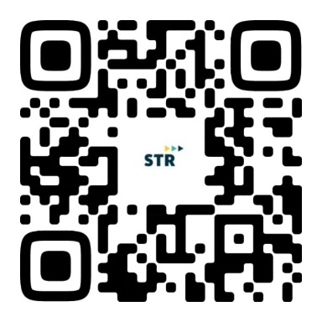
Рейтинг по уровню открытости бюджетных данных
Социальная сеть для распространения информации о бюджете https://vk.com/budgetsterlitamak

Slide 6
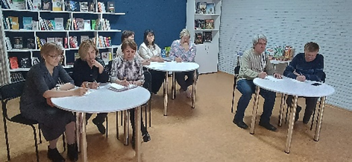
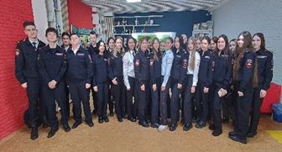
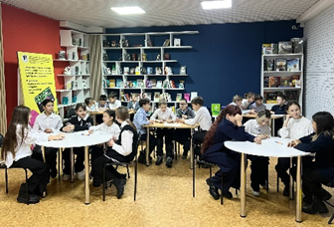
Финансовая грамотность в 2025 году
№ п/п | Мероприятие | Наименование населенного пункта (района) | Дата и место проведения | ФИО, должность выступающего | Количество проведенных уроков/лекций (шт.) | Охват (чел.) | Фотоматериалы (шт.)
1 | Просветительская лекция «Мошенники за 30 минут» для взрослого экономически активного населения | городской округ город Стерлитамак | 07.10.2025 г. | Шарафутдинова Г.Ф., зав. отделом ЦГБ МБУ «ЦБС» г. Стерлитамак | 1 | 8 чел.
2 | Урок «Не дай себя дропнуть» с использованием плана и презентации | городской округ город Стерлитамак | 29.10.2025 г. | Шарафутдинова Г.Ф., зав. отделом ЦГБ МБУ «ЦБС» г. Стерлитамак | 1 | 28 чел.
3 | Видеоурок «Не дай себя дропнуть» с использованием записи | городской округ город Стерлитамак | 13.11.2025 г. | Шарафутдинова Г.Ф., зав. отделом ЦГБ МБУ «ЦБС» г. Стерлитамак | 1 | 22 чел.
https://butget.sterlitamakadm.ru/byudzhet-goroda/-dlya-grazhdan.php

Slide 7
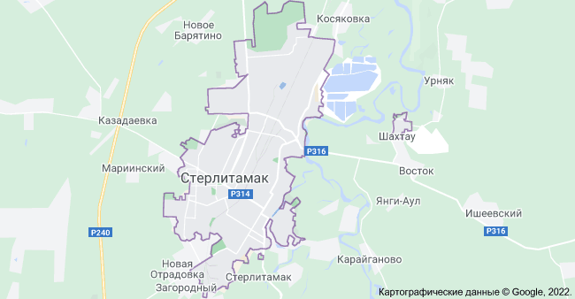
Про Стерлитамак
Стерлитамак – один из самых красивых городов Башкортостана, стал домом для 280 тысяч жителей. Это второй после Уфы по численности населения, промышленному и культурному потенциалу город республики.
Город республиканского значения, образует муниципальное образование Городской округ город Стерлитамак как единственный населённый пункт в его составе.
Крупный центр химической промышленности и машиностроения, один из центров Стерлитамакской агломерации.
Здесь размещена крупная промышленность (производство соды, каучука), активный потребительский рынок, крупные торговые центры, развитая инфраструктура социокультурных объектов, которой пользуются, в том числе жители всей агломерации.
Стерлитамак будущего – это город с диверсифицированной экономикой и разнообразной городской средой, позволяющей реализовать всё многообразие образов жизни горожан.
https://sterlitamakadm.ru/city/index.php

Slide 8
Основные этапы бюджетного процесса
1
Составление проекта бюджета
2
Рассмотрение и утверждение бюджета
3
Исполнение бюджета
4
Контроль за исполнением бюджета
Составление и утверждение отчета об исполнении бюджета
5

Slide 9
Исполнение бюджета
этап бюджетного процесса, который начинается с момента утверждения решения о бюджете на очередной финансовый год и плановый период и продолжается в течение финансового года
Исполнение по доходам:
обеспечение полного и своевременного поступления в бюджет налогов, сборов, доходов от использования имущества и других обязательных платежей, в соответствии с утвержденными бюджетными назначениями
Исполнение по расходам:
обеспечение последовательного финансирования мероприятий, предусмотренных решением о бюджете, в пределах утвержденных бюджетных ассигнований с целью исполнения принятых расходных обязательств

Slide 10
Этапы составления и утверждения отчета об исполнении бюджета
Отчет об исполнении бюджета составляется финансовым управлением администрации городского округа город Стерлитамак Республики Башкортостан
До рассмотрения Советом городского округа город Стерлитамак Республики Башкортостан годовой Отчет подлежит внешней проверке
Внешнюю проверку Отчета осуществляет Контрольно-счетная палата городского округа город Стерлитамак Республики Башкортостан
Отчет об исполнении бюджета за отчетный финансовый год представляется администрацией в Совет городского округа город Стерлитамак Республики Башкортостан не позднее 1 мая текущего финансового года
По Отчету об исполнении бюджета в соответствии с действующим законодательством проводятся публичные слушания
Отчет об исполнении бюджета утверждается Решением Совета городского округа город Стерлитамак Республики Башкортостан

Slide 11
Нормативная база утверждения отчета об исполнении бюджета городского округа город Стерлитамак Республики Башкортостан за 2025 год
Федеральный закон от 20.03.2025 N 33-ФЗ «Об общих принципах организации местного самоуправления в единой системе публичной власти»
Статьи 264.4, 264.5, 264.6 Бюджетного кодекса Российской Федерации
Порядок предоставления, рассмотрения и утверждение годового отчета об исполнении бюджета городского округа город Стерлитамак Республики Башкортостан, утвержденного решением Совета городского округа город Стерлитамак Республики Башкортостан от 31.05.2022 № 5-2/25з
Устав городского округа город Стерлитамак Республики Башкортостан, Совет городского округа город Стерлитамак Республики Башкортостан

Slide 12
Участие граждан городского округа в бюджетном процессе
Как налогоплательщики:
Жители помогают формировать доходную часть бюджета, уплачивая налог на доходы физических лиц, имущественные налоги и другие платежи и сборы.
Как получатели социальных гарантий:
За счёт расходной части бюджета граждане получают бюджетные услуги, такие как образование, ЖКХ, культура, физическая культура и спорт, социальные льготы и другие направления.
Как участники публичных слушаний по вопросам бюджета:
Такие слушания проводятся ежегодно, носят открытый характер, и принять в них участие может любой желающий гражданин.
Как участники проектов инициативного бюджетирования:
Это форма участия граждан в управлении вопросами развития общественной инфраструктуры и территориального развития на основе определения направлений расходования бюджетных средств.

Slide 13
Азбука бюджета
Бюджет – это план доходов и расходов на очередной год и плановый период (два предстоящих года), предназначенный для финансового обеспечения задач и функций местного самоуправления. Через бюджет муниципалитет направляет налоговые и другие доходы на выполнение своих функций и обязанностей (поддержание и развитие инфраструктуры, расходы на образование, социальное обеспечение).
Финансовые ресурсы, которыми распоряжается городской округ, называются доходами бюджета. Доходы могут быть собственные (налоговые, неналоговые поступления), безвозмездные поступления из вышестоящих бюджетов, а также безвозмездные поступления от юридических и физических лиц.
В свою очередь, использование этих ресурсов являются расходами бюджета.
В случае превышения доходов над расходами бюджет является профицитным, в обратном случае дефицитным.
Сбалансированность бюджета по доходам и расходам - основополагающее требование, предъявляемое к органам, составляющим и утверждающим бюджет.
Доходы
Расходы
(-) Дефицит
(+) Профицит
(-) Дефицит (расходы больше доходов)
(+) Профицит (доходы больше расходов)

Slide 14
Отчет об исполнении местного бюджета за 2025 год
В бюджет городского округа город Стерлитамак по состоянию на 1 января 2026 года поступили доходы в сумме 9 817,1 млн. рублей, что на 1 113,8 млн. рублей или 12,8% выше поступлений 2024 года.
В общем объеме доходов местного бюджета доля налоговых доходов составила 34,1% (3 343,8 млн. рублей), неналоговых доходов – 7,0% (687,5 млн. рублей), безвозмездных поступлений – 58,9% (5 785,8 млн. рублей).
В структуре налоговых и неналоговых доходов местного бюджета наибольший удельный вес заняли: налог на доходы физических лиц – 46,0%, налоги на совокупный доход – 22,4%, доходы от использования имущества, находящегося в государственной и муниципальной собственности – 11,3%, налоги на имущество – 10,1%, доходы от продажи материальных и нематериальных активов – 4,7%, государственная пошлина – 3,9%.
Расходы местного бюджета по состоянию на 1 января 2026 года составили 9 608,2 млн. рублей или 94,9% к годовому уточненному плану. По сравнению с соответствующим периодом 2024 года расходы увеличились на 822,3 млн. рублей или на 9,4%.
В отраслевой структуре расходов наибольший удельный вес занимает социальная составляющая бюджета – 73,6 % всех расходов или 7 075,4 млн. рублей, в том числе расходы на образование – 63,9% всех расходов местного бюджета (6 145,2 млн. руб.), расходы на социальную политику – 4,2% (406,5 млн. руб.), культуру – 1,5% (143,5 млн. руб.), физическую культуру и спорт – 4,0% (380,2 млн. руб.).
Расходы на реализацию муниципальных программ составили 94,3% от всех произведенных расходов или 9 062,9 млн. рублей.
Просроченная кредиторская задолженность по состоянию на 1 января 2026 года отсутствует.
Муниципальный долг на 01.01.2026 года составляет 36 400 тыс. рублей.

Slide 15
Основные параметры местного бюджета за 2025 год
доходы
дефицит (-), профицит
расходы
млн руб.
2024 г.
(факт)
8 703
- 83
8 786
2025 г.
(план)
9 065
- 100
9 165
2025 г.
(факт)
9 817
209
9 608

Slide 16
Доходы бюджета
Доходы бюджета – поступающие в бюджет денежные средства, за исключением средств, являющихся в соответствии с бюджетным кодексом источником финансирования дефицита бюджета. Доходы бюджета формируются в соответствии с бюджетным законодательством Российской Федерации, законодательством о налогах и сборах и законодательством об иных платежах.
Доходы бюджета включают в себя: налоговые и неналоговые доходы, а также безвозмездные поступления.
Налоговые доходы
Налог на доходы физических лиц
Налог, взимаемый в связи с применением упрощенной системы налогообложения
Единый сельскохозяйственный налог
Налог на товары (работы, услуги), реализуемые на территории РФ
Налоги, сборы и регулярные платежи за пользование природными ресурсами
Налоги на имущество
Единый налог на вмененный доход для отдельных видов деятельности (ЕНВД)
Налог взимаемый в связи с применением патентной системы налогообложения
Земельный налог
Госпошлина
Неналоговые доходы
Доходы от использования имущества, находящегося в государственной и муниципальной собственности
Платежи при пользовании природными ресурсами
Доходы от оказания платных услуг и компенсации затрат государства
Доходы от продажи материальных и нематериальных активов
Штрафы, санкции, возмещение ущерба
Прочие неналоговые доходы
Безвозмездные поступления
Дотации из бюджетов бюджетной системы Российской Федерации
Субсидии, субвенции, иные межбюджетные трансферты из других бюджетов бюджетной системы Российской Федерации
Безвозмездные поступления от юридических и физических лиц, в том числе добровольные пожертвования.

Slide 17
Основные задачи налоговой политики городского округа город Стерлитамак Республики Башкортостан
Налоговая политика — это совокупность экономических, финансовых и правовых мер, которые государство предпринимает в области налогообложения.
Приоритетными задачами налоговой политики городского округа город Стерлитамак Республики Башкортостан в среднесрочной перспективе являются:
адаптация к изменениям федерального и республиканского законодательства;
обеспечение качественного администрирования доходов местного бюджета администраторами доходов бюджета, усиление работы по погашению дебиторской задолженности, повышение уровня собираемости доходов;
повышение финансовой дисциплины налогоплательщиков, поддержание статуса ответственного налогоплательщика городского округа город Стерлитамак Республики Башкортостан;
стимулирование развития экономической системы путем структурных преобразований, направленных на укрепление технологического потенциала и расширение инфраструктурных возможностей в условиях цифровизации и изменения внешнеэкономических приоритетов.
Особенности формирования доходной части местного бюджета за 2025 год обусловлены необходимостью взаимодействия органов местного самоуправления и крупных предприятий города с целью выполнения утвержденного плана по налоговым доходам.

Slide 18
Основные факторы формирования доходов бюджета за 2025 год
1
2
3
4
Обеспечение исполнения плановых назначений по доходам в условиях применения ЕНС
Использование всех имеющихся резервов дополнительных поступлений в бюджет
Усиление мер по погашению и урегулированию задолженности в бюджет
Улучшение качества администрирова-
ния доходов с использованием ГИИС «Электронный бюджет»

Slide 19
Основные характеристики доходов местного бюджета за 2025 год
Доходная часть местного бюджета формируется за счет межбюджетных трансфертов, дотаций, налоговых и неналоговых доходов.
4 031
млн руб.
54 млн руб.
5 732
млн руб.
Налоговые и неналоговые доходы
Дотации
ДОХОДЫ 9 817
млн руб.

Slide 20
Налоговые и неналоговые доходы местного бюджета
Основным приоритетом являются налоговые и неналоговые доходы, поступление которых в 2025 году составило 4 млрд. 31 млн. рублей, что на 589 млн. рублей или 17% выше утвержденных плановых показателей и на 848 млн. руб. больше исполнения 2024 года (рост составил 27%).
Сумма налоговых доходов составила 3 млрд. 344 млн. руб., что на 928 млн. руб. больше 2024 года (или 38%), неналоговые доходы поступили в сумме 687 млн. руб, что на 81 млн.руб. ниже уровня 2024 года (11%).
Налоговые доходы -
3 344 млн руб.
Неналоговые доходы -
687 млн руб.
+38%
83%
17%
-11%
2 416
3 344
768
687
2024 г.
2025 г.
2024 г.
2025 г.
В связи со снижением поступлений неналоговых доходов увеличивается доля налоговых в общем объеме налоговых и неналоговых доходах и в 2025 году составляет 83%.

Slide 21
Динамика основных источников налоговых доходов в 2025 году к уровню 2024 года
Рост налоговых доходов обеспечен увеличением на 632 млн. рублей или 52% налога на доходы физических лиц за счет повышения минимального размера оплаты труда в 2025 году, увеличением дополнительного норматива отчислений с 21% в 2024 до 27% в 2025 году, применения дифференцированных ставок налога на доходы физических лиц.
Поступление налогов на совокупный доход также увеличилось на 152 млн. рублей или 20%, что связано с ростом поступлений налога, взимаемого в связи с применением упрощенной системы налогообложения, в результате увеличения норматива отчислений в местный бюджет на 5% (стало 62,5%) и роста налоговой базы по отдельным плательщикам. Также увеличились поступления по налогу, взимаемому в связи с применением патентной системы налогообложения, на 47 млн. рублей (или 67%), в связи с внесением изменений в налоговое законодательство в части срока уплаты налога.
Рост поступлений на 76 млн. рублей или 92% по государственной пошлине по делам, рассматриваемым в судах общей юрисдикции, мировыми судьями обеспечен принятием Федерального закона №259-ФЗ, предусматривающего значительное увеличение размера государственной пошлины.
+632
млн руб.
+52%
НДФЛ
1 853
+20%
Налоги на совокупный доход
+152
1 221
904
+92%
752
Государственная пошлина
по делам, рассматриваемым в судах общей юрисдикции, мировыми судьями
+76
82
158
2024 г.
2025 г.
2024 г.
2025 г.
2024 г.
2025 г.

Slide 22
Динамика основных источников неналоговых доходов в 2025 году к уровню 2024 года
Неналоговые доходы бюджета составляют 17% от суммы налоговых и неналоговых доходов бюджета.
В 2025 году значительную долю неналоговых доходов составили доходы от использования имущества, находящегося в муниципальной и государственной собственности. Существенную долю составляют доходы от арендной платы за земельные участки, государственная собственность на которые не разграничена, но по сравнению с 2024 годом поступления снизились на 21 млн руб. или на 6%, за счет выкупа арендаторами арендуемых участков.
В связи с реализацией арендаторами права выкупа арендуемого муниципального имущества, доходы от его продажи возросли в отчетном периоде на 33% и достигли 128 млн рублей.
Доходы от продажи земельных участков сократились на 41% в связи с уменьшением количества объектов, предназначенных для реализации, и составили 54 млн рублей.
-6%
Доходы
от реализации муниципального имущества
-41%
-21
млн руб.
331
310
+32
млн руб.
-37
млн руб.
128
2024 г.
91
54
2025 г.
2024 г.
96
2025 г.
2024 г.
2025 г.
Доходы
Арендная плата
от продажи земельных участков,
гос. собственность на
которые не разграничена
за земельные участки,
гос. собственность на
которые не разграничена
+33%

Slide 23

Администраторы доходов местного бюджета
В формировании доходной части местного бюджета участвуют
14 администраторов доходов
УФНС по Республике Башкортостан
Минземимущество Республики Башкортостан
83%
9%
МКУ «Городская казна»
г. Стерлитамак
Прочие администраторы доходов
6%
2%

Slide 24





Лидеры по сумме поступлений налоговых и неналоговых доходов в местный бюджет за 2025 год
01
Удельный вес поступлений в местный бюджет от организации в общем объеме поступлений налоговых и неналоговых доходов местного бюджета
АО «БСК»
9,1%
02
ОАО «СНХЗ»
2,7%
03
ФКП «Авангард»
2,0%
04
ГБУЗ РБ ГКБ № 1 г.Стерлитамак
1,9%
05
АО «Тандер»
1,2%

Slide 25
Местные налоги
Местные налоги в Российской Федерации - это налоги и сборы, которые устанавливаются Налоговым кодексом Российской Федерации и нормативно-правовыми актами муниципальных образований и обязательны к уплате на этих территориях. В соответствии со ст.15 НК РФ к местным налогам и сборам относятся земельный налог, налог на имущество физических лиц, торговый сбор, туристический налог. На территории городского округа город Стерлитамак Республики Башкортостан установлены:
Решение Совета городского округа г. Стерлитамак РБ от 21.11.2017 № 4-2/12з (ред. от 29.10.2024) «Об установлении налога на имущество физических лиц»
Поступило, млн руб.
Налог на имущество физических лиц
Платят физические лица с любой недвижимостью в собственности
+26%
2024 г.
2025 г.
Земельный налог:
земельный налог с организаций;
земельный налог с физических лиц
Платят простые граждане и организации, у которых есть земля в собственности, бессрочном пользовании или пожизненном наследуемом владении
Решение Совета городского округа г. Стерлитамак РБ от 21.11.2017 № 4-1/12з (ред. от 29.10.2024) «Об установлении земельного налога» Предоставлены льготы
2024 г.
2025 г.

Slide 26
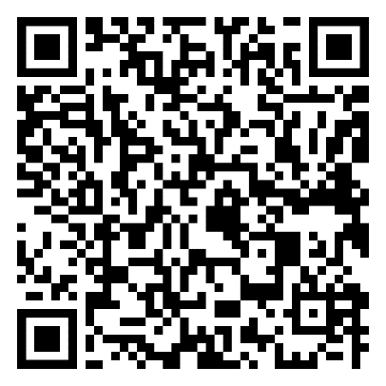
Оценка налоговых льгот (налоговых расходов) городского округа города Стерлитамак Республики Башкортостан
Порядок проведения оценки эффективности планируемых к предоставлению налоговых льгот и ставок налогов, установленных решениями Совета городского округа город Стерлитамак Республики Башкортостан утвержден постановлением администрации городского округа город Стерлитамак Республики Башкортостан от 26.01.2021 № 130.
Результаты оценки эффективности установленных (планируемых к установлению) налоговых льгот (налоговых расходов) и ставок по местным налогам ежегодно выносятся на рассмотрение и принятие соответствующих на заседание Межведомственной комиссии по вопросам увеличения поступлений налоговых и неналоговых доходов бюджета городского округа город Стерлитамак Республики Башкортостан в соответствии с пп. 3.5. п. 3. Положения о Межведомственной комиссии по вопросам увеличения поступлений налоговых и неналоговых доходов бюджета городского округа город Стерлитамак Республики Башкортостан, утвержденного постановлением администрации городского округа город Стерлитамак Республики Башкортостан от 04.09.2025 № 2273,.
Перечень налоговых расходов городского округа город Стерлитамак Республики Башкортостан, характеристика бюджетного, социально-экономического эффекта льгот по налогам доступны к просмотру по ссылке:
https://butget.sterlitamakadm.ru/byudzhet-goroda/otsenka-effektivnosti/efficiency-mark8.php

Slide 27

Межбюджетные трансферты
Безвозмездные поступления от других бюджетов бюджетной системы Российской Федерации – межбюджетные трансферты (МБТ) или средства, предоставляемые одним бюджетом другому. Межбюджетные трансферты формируют значительную часть бюджетов всех уровней.
Дотации
Субсидии
01
02
от лат. dotatio – дар, пожертвование.
Межбюджетные трансферты, предоставляемые на безвозмездной и безвозвратной основе без определения конкретной цели их использования.
от лат. subsidium – помощь, поддержка.
Межбюджетные трансферты, предоставляемые в целях софинансирования расходных обязательств нижестоящего бюджета.
Субвенции
Иные межбюджетные трансферты
03
04
от лат. subvenre – приходить на помощь.
Межбюджетные трансферты, предоставляемые в целях финансового обеспечения расходных обязательств муниципальных образований, возникающих при выполнении государственных полномочий, переданных для осуществления органам местного самоуправления в установленном порядке.
Предоставляются на конкретные цели без условий долевого финансирования

Slide 28
Безвозмездные поступления в бюджет городского округа город Стерлитамак Республики Башкортостан за 2025 год
Финансовая поддержка из бюджета республики поступила в сумме 5 млрд. 786 млн.рублей, что составило больше половины от общего объема поступлений (59%). По сравнению с 2024 годом объем безвозмездных поступлений увеличился на 266 млн. рублей (или 5%).
+266 млн руб.
(или 5%)
5 786
5 520
59%
в общем объеме доходов местного бюджета
2025 г.
2024 г.
2025 г.

Slide 29
Дотации за 2025 год, млн. рублей
Министерством финансов Республики Башкортостан ежегодно распределяется дотация на выравнивание бюджетной обеспеченности с выделением дополнительного норматива по налогу на доходы физических лиц. На 2025 год для города Стерлитамака он составляет 5%. Часть дотации было решено заменить увеличением дополнительного норматива от НДФЛ на 7%, что по прогнозу составлял 383 млн. рублей, таким образом, в проекте бюджета дотации на выравнивание бюджетной обеспеченности из бюджета республики были учтены в объеме 22 млн. рублей, а дополнительный норматив отчислений от НДФЛ - 12% или 658 млн. рублей. По факту поступления налога на доходы физических лиц в местный бюджет по дополнительному нормативу составили 802 млн. рублей. На обеспечение сбалансированности бюджета дотация в 2025 году выделена в объеме 32 млн. рублей.
Дотации на выравнивание бюджетной обеспеченности
Дополнительные нормативы отчислений от НДФЛ
+12%
5% - выделение по Закону РБ
7% - замена дотации
Дотации на поддержку мер по обеспечению сбалансированности бюджета

Slide 30
Субсидии за 2025 год, млн. рублей

Slide 31
Субвенции за 2025 год, млн. рублей

Slide 32
Иные межбюджетные трансферты за 2025 год, млн. рублей

Slide 33
Расходы бюджета
Расходы бюджета – выплачиваемы из бюджета денежные средства, за исключением средств являющихся источниками финансирования дефи,цита бюджета.
Формирование расходов бюджетов бюджетной системы Российской Федерации осуществляется в соответствии с расходными обязательствами, обусловленными установленным законодательством Российской Федерации разграничением полномочий федеральных органов государственной власти, органов государственной власти субъектов Российской Федерации и органов местного самоуправления, исполнение которых согласно законодательству Российской Федерации, международным и иным договорам и соглашениям должно происходить в очередном финансовом году (очередном финансовом году и плановом периоде) за счет средств соответствующих бюджетов. (Статья 65 Бюджетного кодекса Российской Федерации).
Принципы формирования расходов бюджета городского округа
город Стерлитамак Республики Башкортостан:
по разделам, подразделам, целевым статьям, группам видов расходов классификации расходов бюджетов;
по муниципальным программам и непрограммным направлениям деятельности;
по ведомствам.

Slide 34
Расходы местного бюджета за 2025 год (отчет), на 2026 год и
плановый период 2027 и 2028 годов
9 608
10 676
9 787
9 101
5 730
6 596
5 969
5 142
3 878
4 080
3 818
3 959
2025 г. (отчет)
2026 г.
2027 г.
2028 г.
межбюджетные поступления
местный бюджет

Slide 35
Минимальный размер оплаты труда:
2025 год
2026 год
22 440,00 руб.
27 093,00 руб.
с районным коэффициентом:
25 806,00 руб.
31 156,95 руб.

Slide 36
Оплата труда работников учреждений бюджетной сферы
60 %
Оплата труда работников в 2025 году
5 788
млн руб.
2025 год
51 617 руб.
+4%
2024 год
49 345 руб.

Slide 37
Фонд оплаты труда по «указным» категориям работников муниципальных учреждений
2025 год
52 565,00 руб.
2026 год
56 280,00 руб.
6,6 %
2027 год
60 050,80 руб.
6,7 %
2028 год
61 134,30 руб.
6,8 %

Slide 38
Исполнение по расходам
млн руб.
10 125
9 608
+10%
8 786
Рост к
утвержденному плану
2025 года
+ 9%
Рост к уровню
2024 года
2024 г.
2025 г. (план)
2025 г.

Slide 39
Структура расходов по отраслям за 2025 год
01
Образование
02
Национальная экономика
01
64,0%
06
4,2%
03
ЖКХ
02
9,2%
07
1,5%
04
Общегосударственные вопросы
05
Физическая культура
9608
млн руб.
03
9,9%
08
0,6%
06
Социальная политика
07
Культура, кинематография
04
6,2%
09
0,4%
08
Национальная безопасность
09
Охрана окружающей среды
05
3,9%
10
0,1%
10
Средства массовой информации

Slide 40
Социально-культурная сфера – 73,6 % (7 075 млн руб.)
64,0 %
3,9 %
3,2 %
1,5 %
6 145
млн руб.
380
млн руб.
406
млн руб.
144
млн руб.
Образование
Физическая культура и спорт
Социальная политика
Культура и кинематография

Slide 41
Национальные и региональные проекты в 2025 году
«Инфраструктура для жизни»
«Молодежь и дети»
«Формирование комфортной
городской среды»
«Все лучшее детям»
«Педагоги и наставники»
66,5 млн руб.
456,6 млн руб.
«Туризм и гостеприимство»
«Создание номерного фонда, инфраструктуры и новых точек притяжения»
50,5 млн руб.

Slide 42
Национальный проект «Молодежь и дети»
Региональный проекта «Все лучшее детям»
Выполнен капитальный ремонт пяти общеобразовательных учреждений города: МАОУ «СОШ №1», МАОУ «СОШ №2», МАОУ «СОШ №16», МАОУ «СОШ №17», Лицея № 1 на сумму 310,3 млн.руб. (в том числе: бюджет РФ - 260,3 млн руб., бюджет РБ - 49,6 млн руб., бюджет МО – 0,5 млн руб.); оснащены предметные кабинеты 19 общеобразовательных организаций средствами обучения и воспитания по учебным предметам «Основы безопасности и защиты Родины», и «Труд (Технология) на сумму 5,5 млн.руб. (в том числе: бюджет РФ - 3,2 млн руб., бюджет РБ - 0,1 млн руб., бюджет МО - 2,2 млн руб.)
«Все лучшее детям»
«Молодежь и дети»
«Формирование комфортной
городской среды»
«Педагоги и наставники»
Региональный проекта «Педагоги и наставники»
На обеспечение деятельности советников директора по воспитанию и взаимодействию с детскими общественными объединениями ежемесячное денежное вознаграждение за классное руководство педагогическим работникам выплачено 140,8 млн руб. (в том числе: за счет бюджета РФ – 140,6 млн.руб., РБ - 0,2 млн руб.).

Slide 43
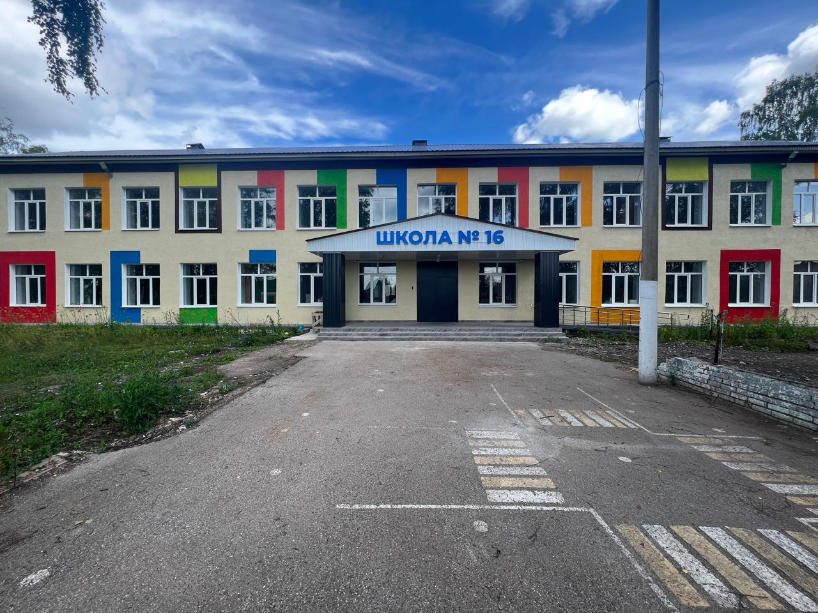
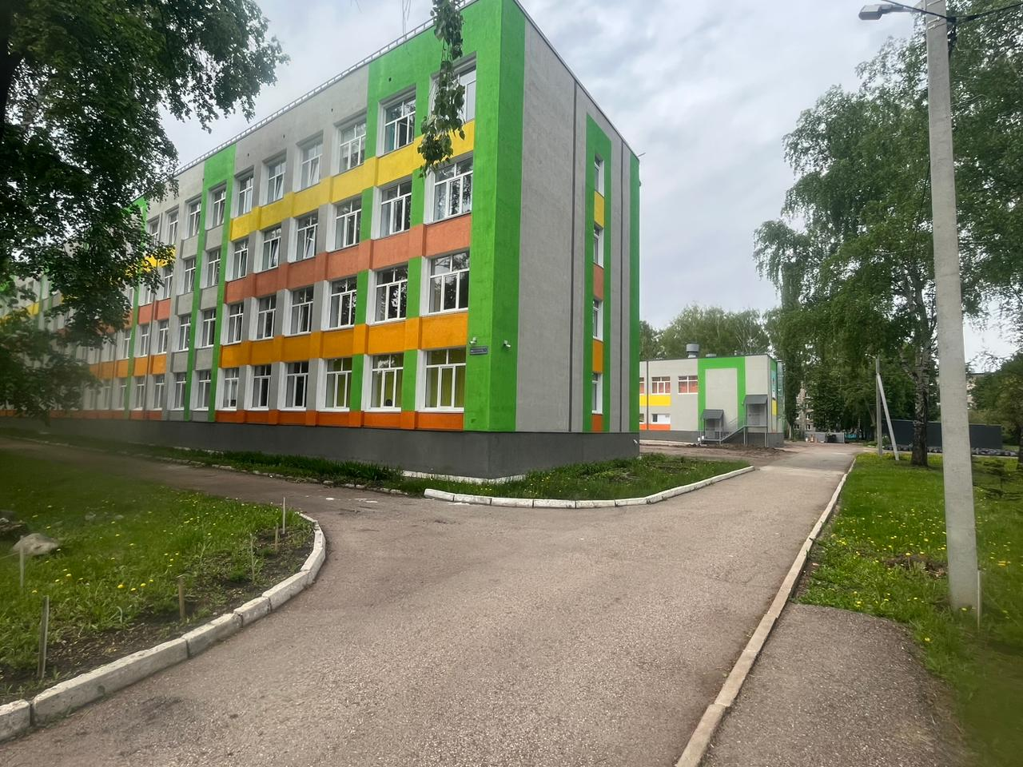
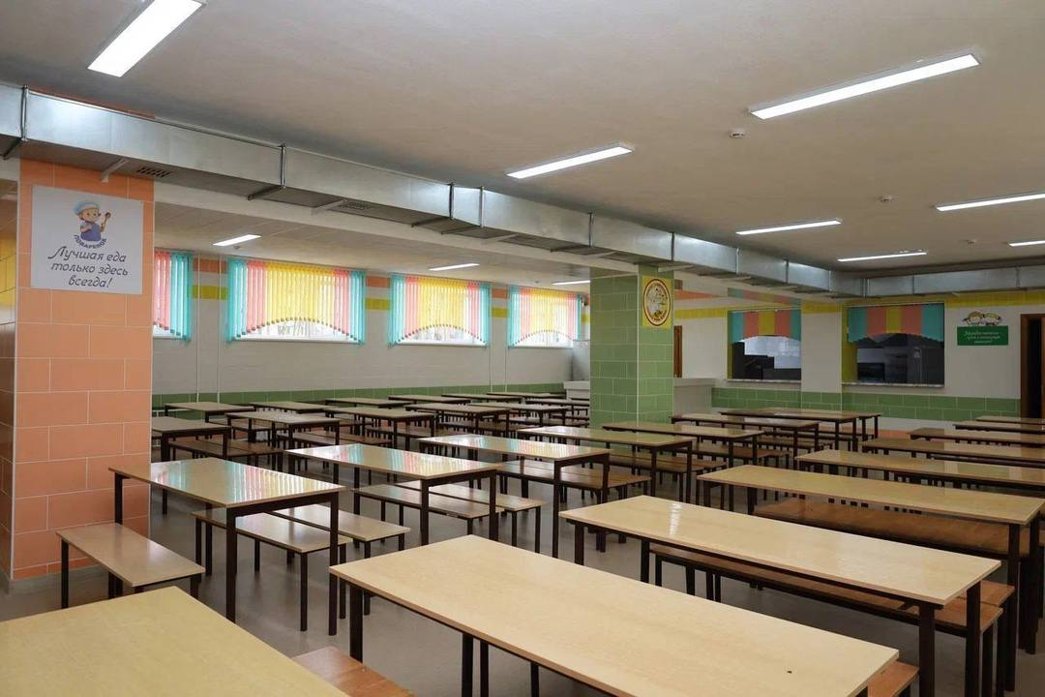
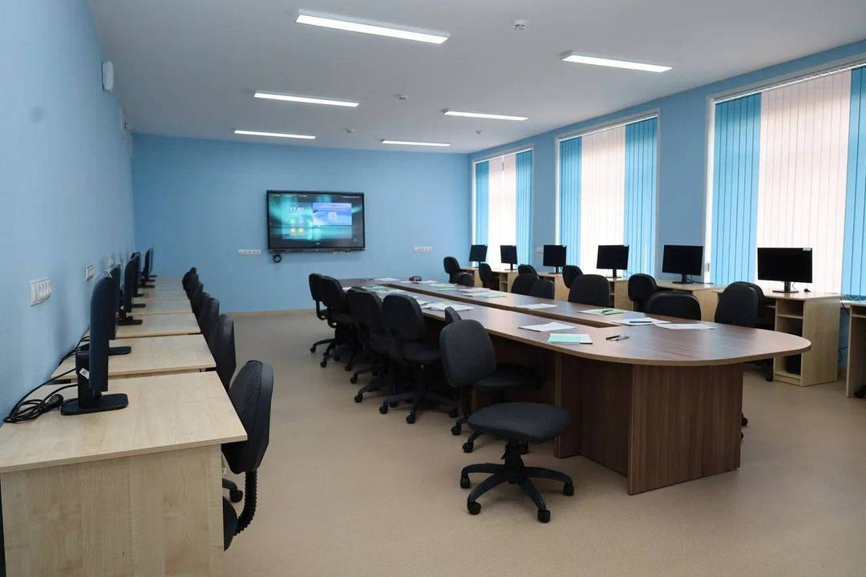
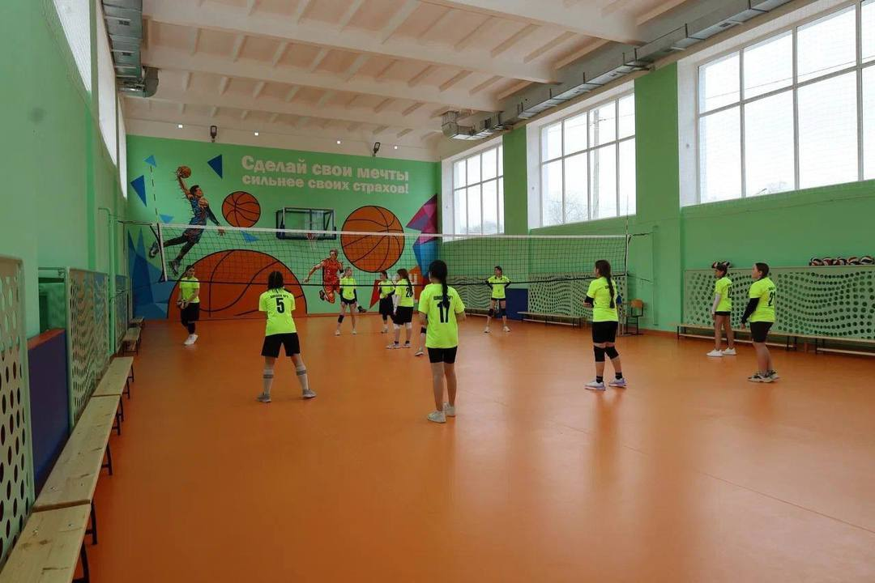
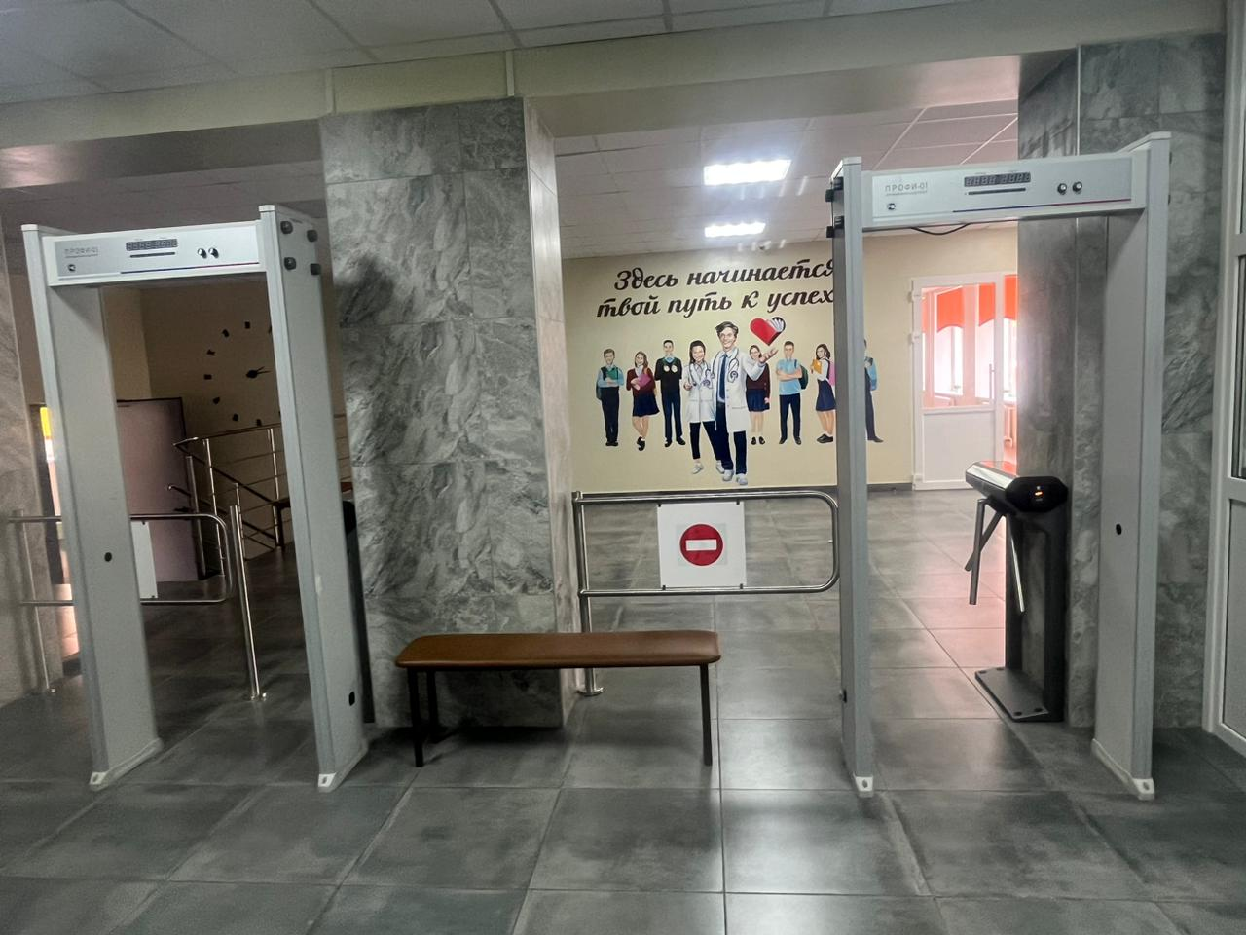
Капитальный ремонт школ

Slide 44
Национальный проект «Инфраструктура для жизни»
«Инфраструктура для жизни»
Денежные средства, выделенные на благоустройство двух объектов, освоены в полном объеме 66,5 млн руб. (в том числе: за счет бюджета РФ - 61,9 млн руб., бюджета РБ - 1,3 млн руб., местного бюджета - 3,3 млн руб.).
«Формирование комфортной
городской среды»
Выполнено благоустройство аллеи в городском округе г. Стерлитамак Республики Башкортостан по проспекту Ленина от кольца "Вечный огонь" проспекта Октября до перекрестка по ул. Голикова, продолжение благоустройства реки Стерля от автомобильного моста по ул. Сакко и Ванцетти до пешеходного моста по ул. Худайбердина».

Slide 45
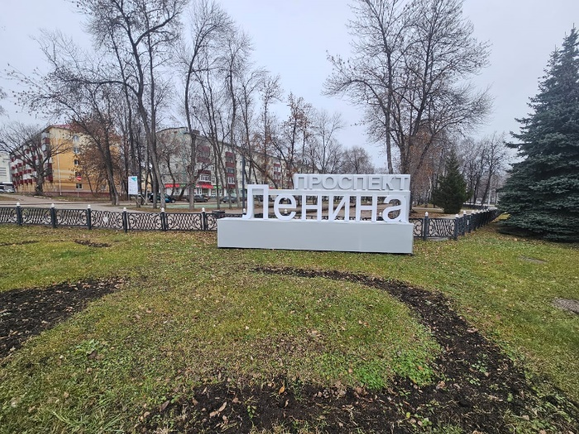
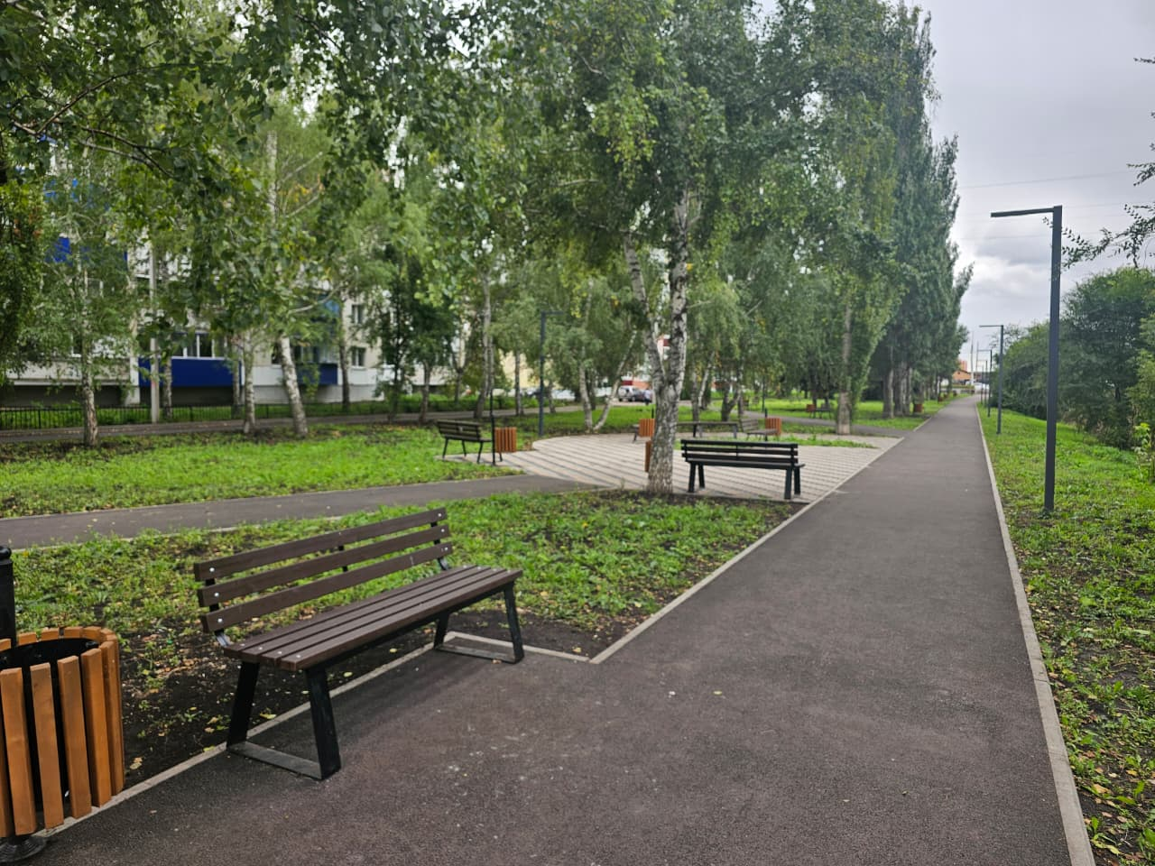
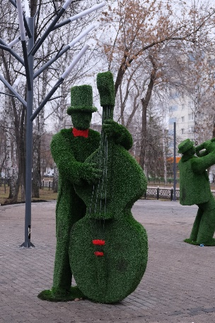
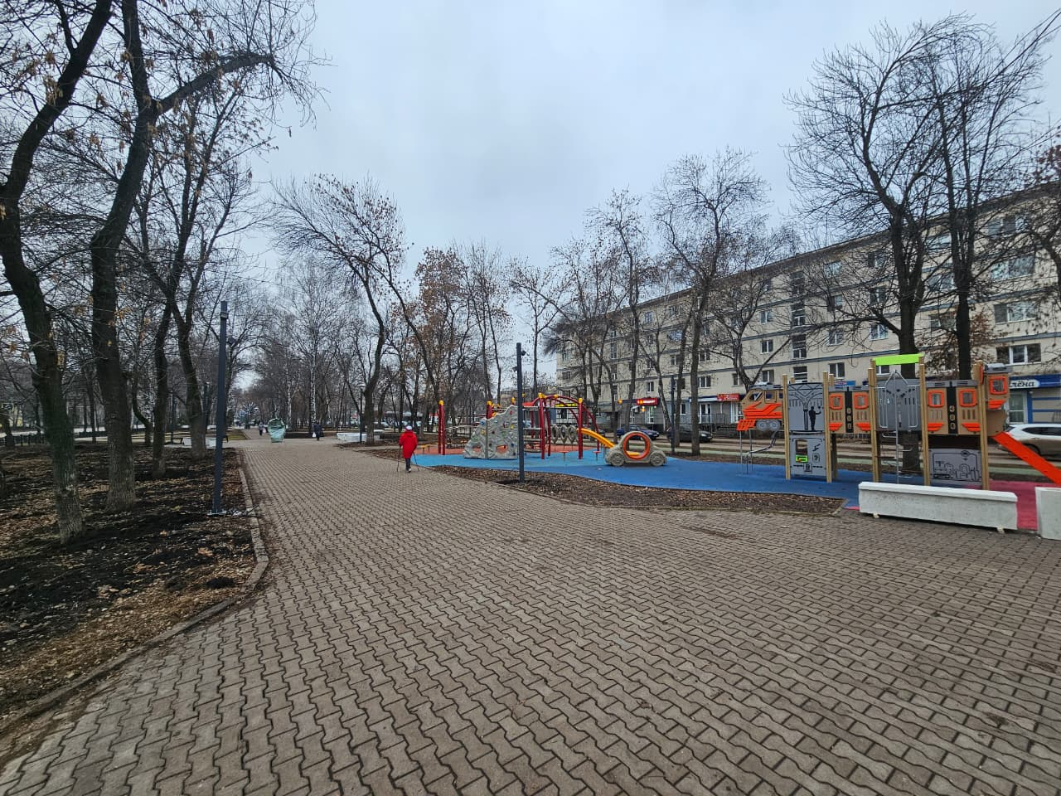
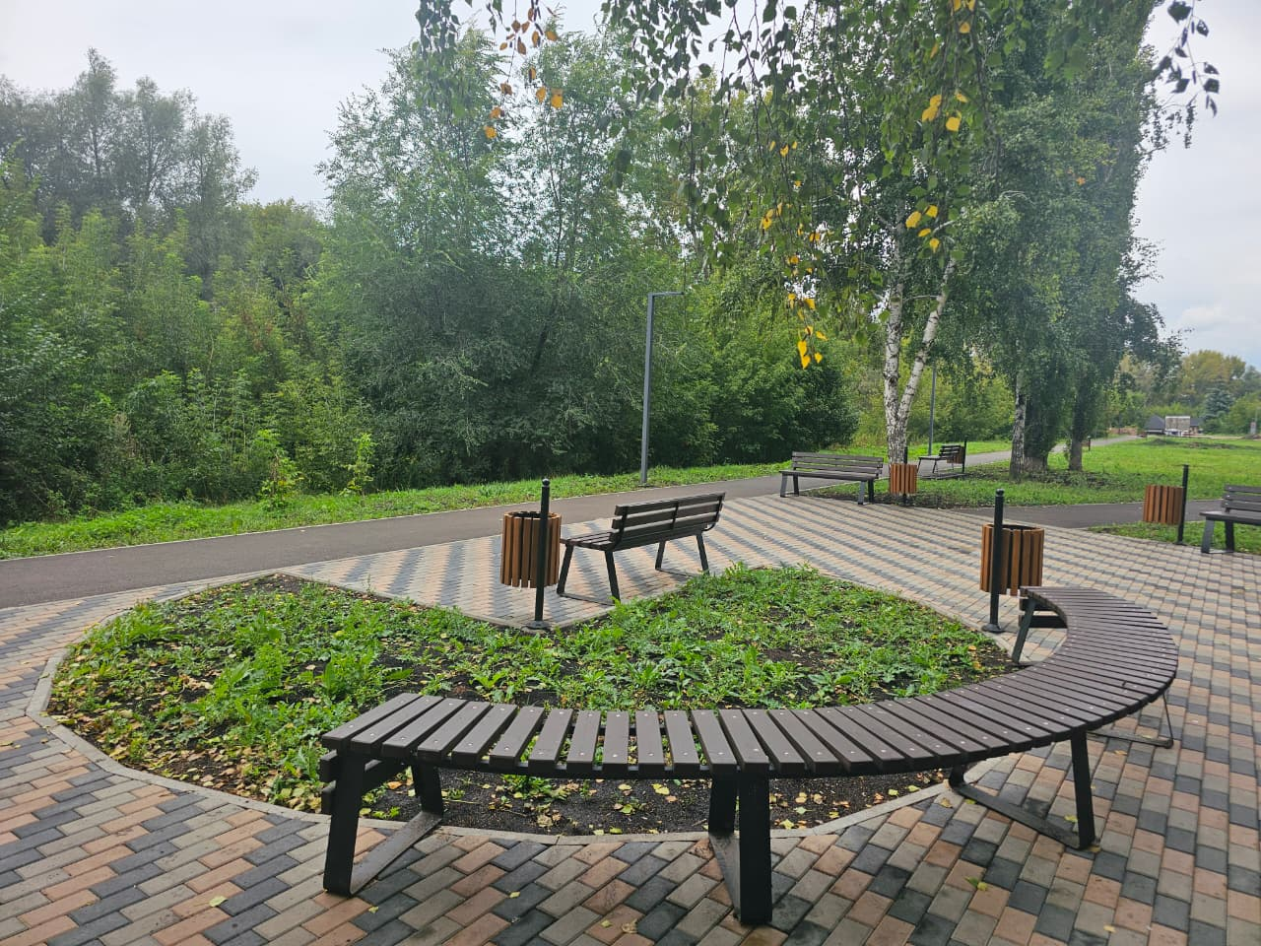
«Благоустройство аллеи в городском округе г. Стерлитамак Республики Башкортостан по проспекту Ленина от кольца "Вечный огонь" проспекта Октября до перекрестка по ул. Голикова»
«Благоустройство набережной реки Стерля от автомобильного моста по
ул. Сакко и Ванцетти до пешеходного моста по ул. Худайбердина»

Slide 46
Национальный проект «Туризм и гостеприимство»
Денежные средства, выделенные на благоустройство двух объектов, освоены в полном объеме 50,5 млн руб. (в том числе: за счет бюджета РФ – 49,0 млн руб., бюджета РБ - 1,0 млн руб., местного бюджета – 0,5 млн руб.).
«Туризм и гостеприимство»
В рамках исполнения регионального проекта «Создание номерного фонда, инфраструктуры и новых точек притяжения» Национального проекта «Туризм и гостеприимство» сформирован туркод города Стерлитамак. Популяризация и развитие туризма на территории города Стерлитамак с целью привлечения внимания туристов и стимулирования экономического развития региона, улучшения качества отдыха жителей города и туристов.
В рамках реализации проекта в исторической части города Стерлитамак установлены: модульные конструкции (ларьки для уличной торговли, модульное здание офисного назначения, амфитеатр), информационные знаки и стенды туристической навигации, в том числе для слабовидящих, мобильный шатер, арт-объекты "Гуси", освещение уличных павильонов, гирлянды (уличные), архитектурная подсветка зданий, сценический сборно-разборный комплекс, светодиодные экраны.
«Создание номерного фонда, инфраструктуры и новых точек притяжения»

Slide 47
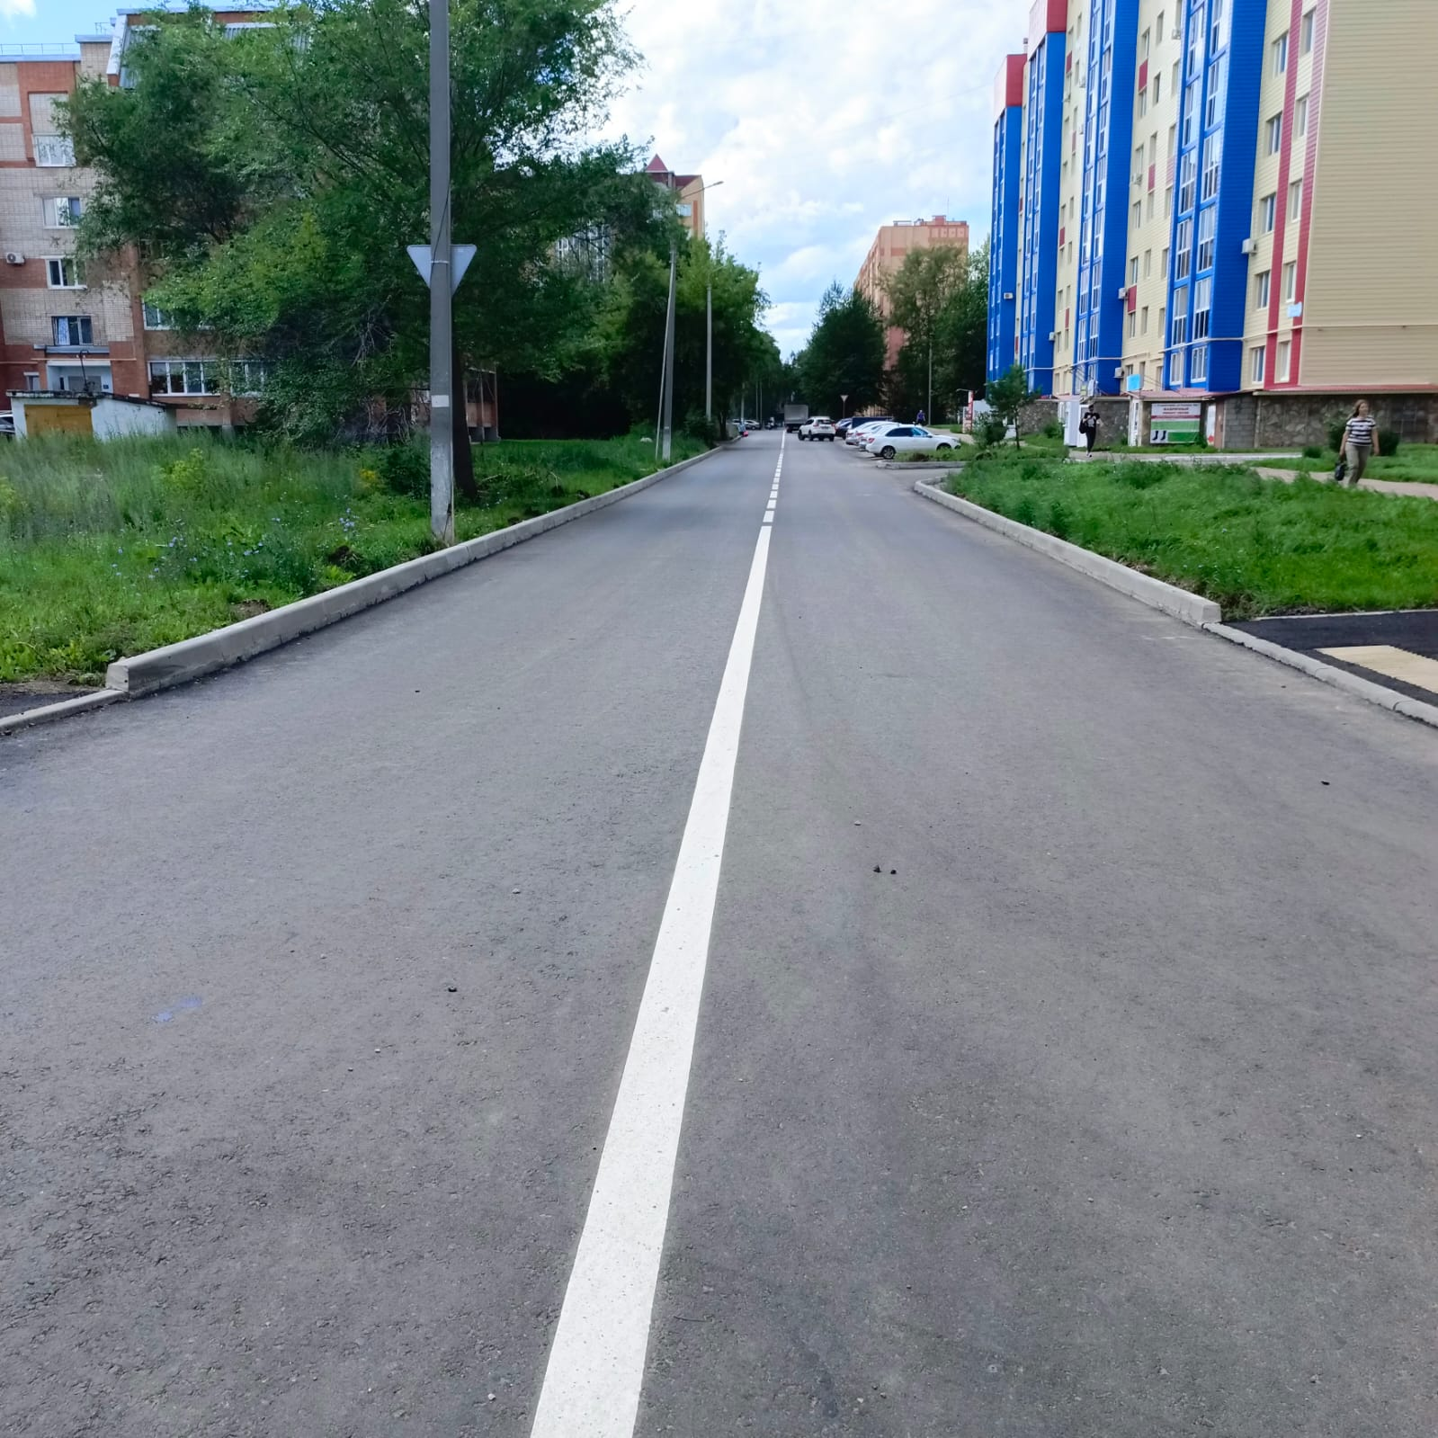
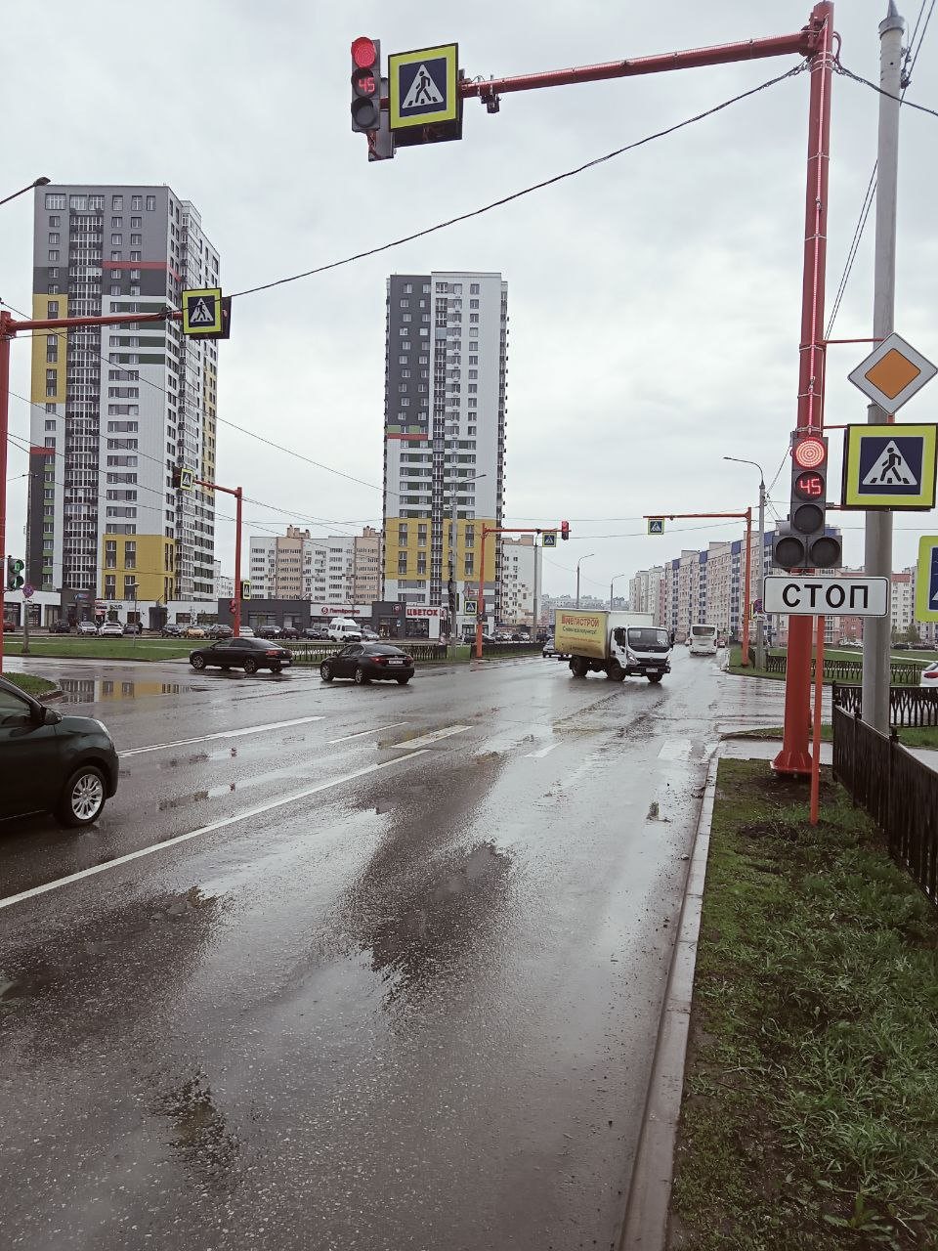
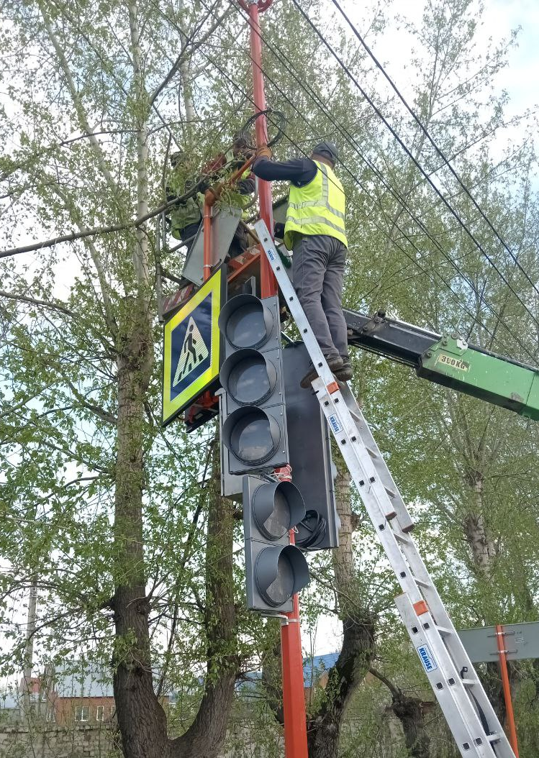
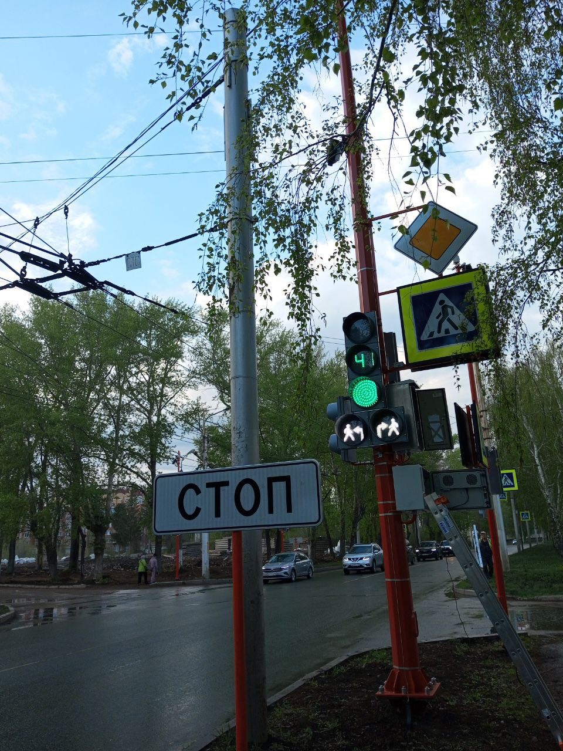
«Ремонт и капитальный ремонт автомобильных дорог общего пользования местного значения и сооружений на них»
Автомобильная дорога по ул. Цементников,
протяженность 0,4 км
Объекты технических средств организации дорожного движения:
ул. Строителей – пр.Октября
ул. Пантелькина – Оренбургский тракт
ул. Кочетова – ул.Химиков

Slide 48
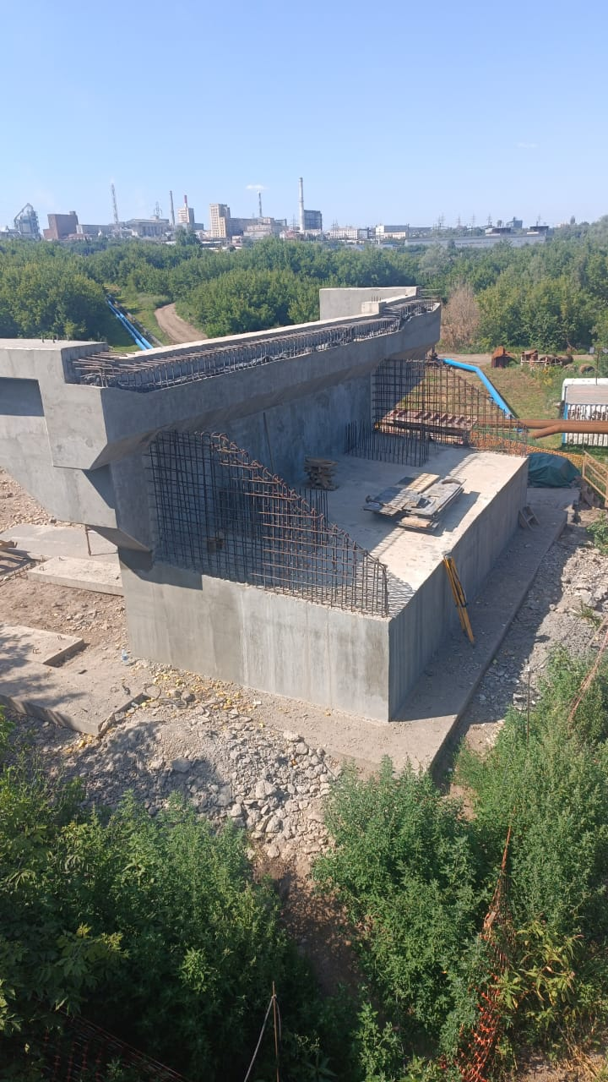
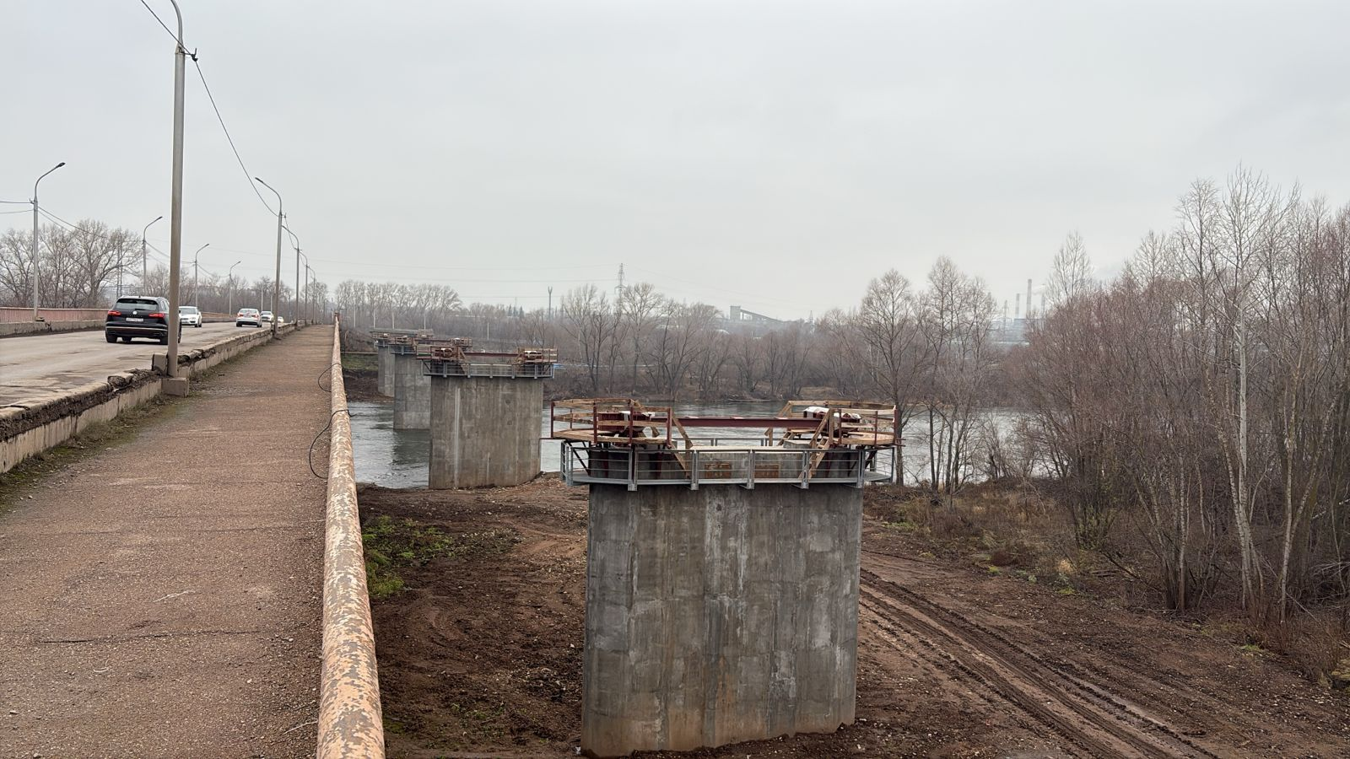
«Реконструкция Бельского моста г. Стерлитамак
Республика Башкортостан. Этап 1»
Стоимость строительства:
3,2 млрд руб.
Срок строительства:
2024-2028 гг
Профинансировано 237,1 млн руб.

Slide 49
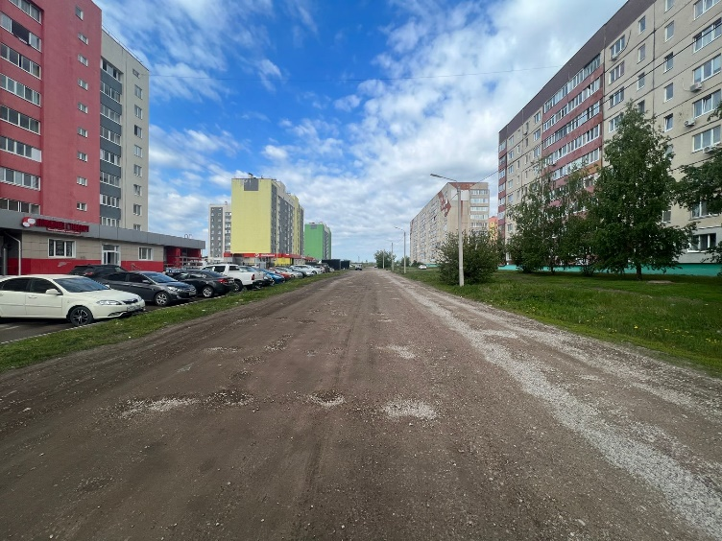
«Улично-дорожная сеть микрорайона Юго-западный ГО г. Стерлитамак РБ.
Ул. Юрматинская, ул. №1»
Стоимость строительства Этап 1
180,4 млн. руб.
за счет средств местного бюджета выполнены
работы по разработке проектно-сметной
документации на сумму 6,5 млн руб.

Slide 50


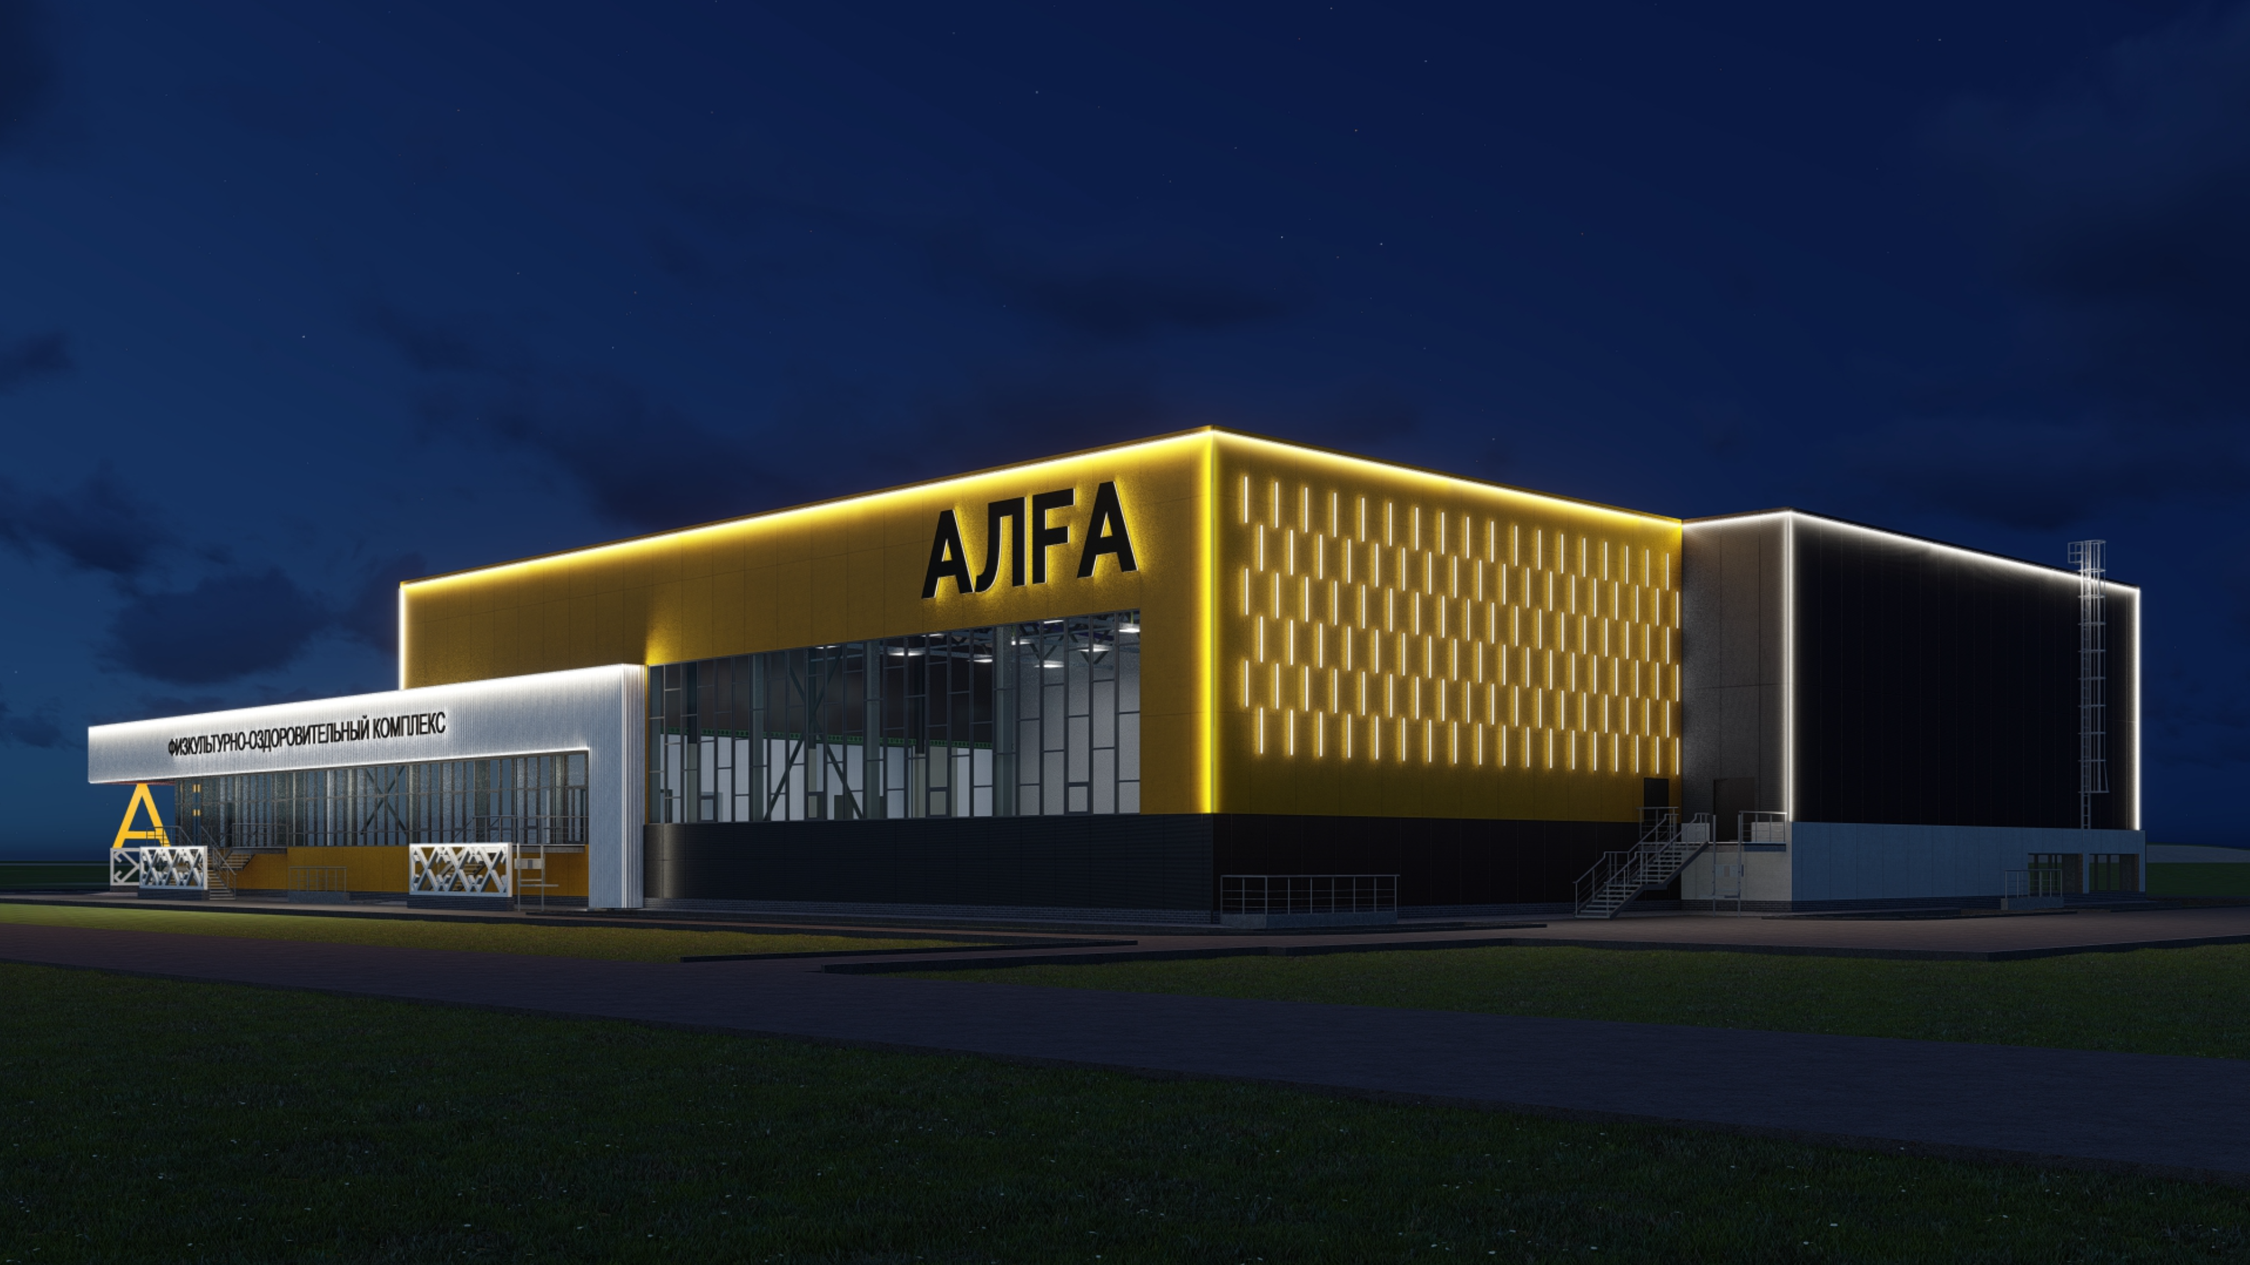
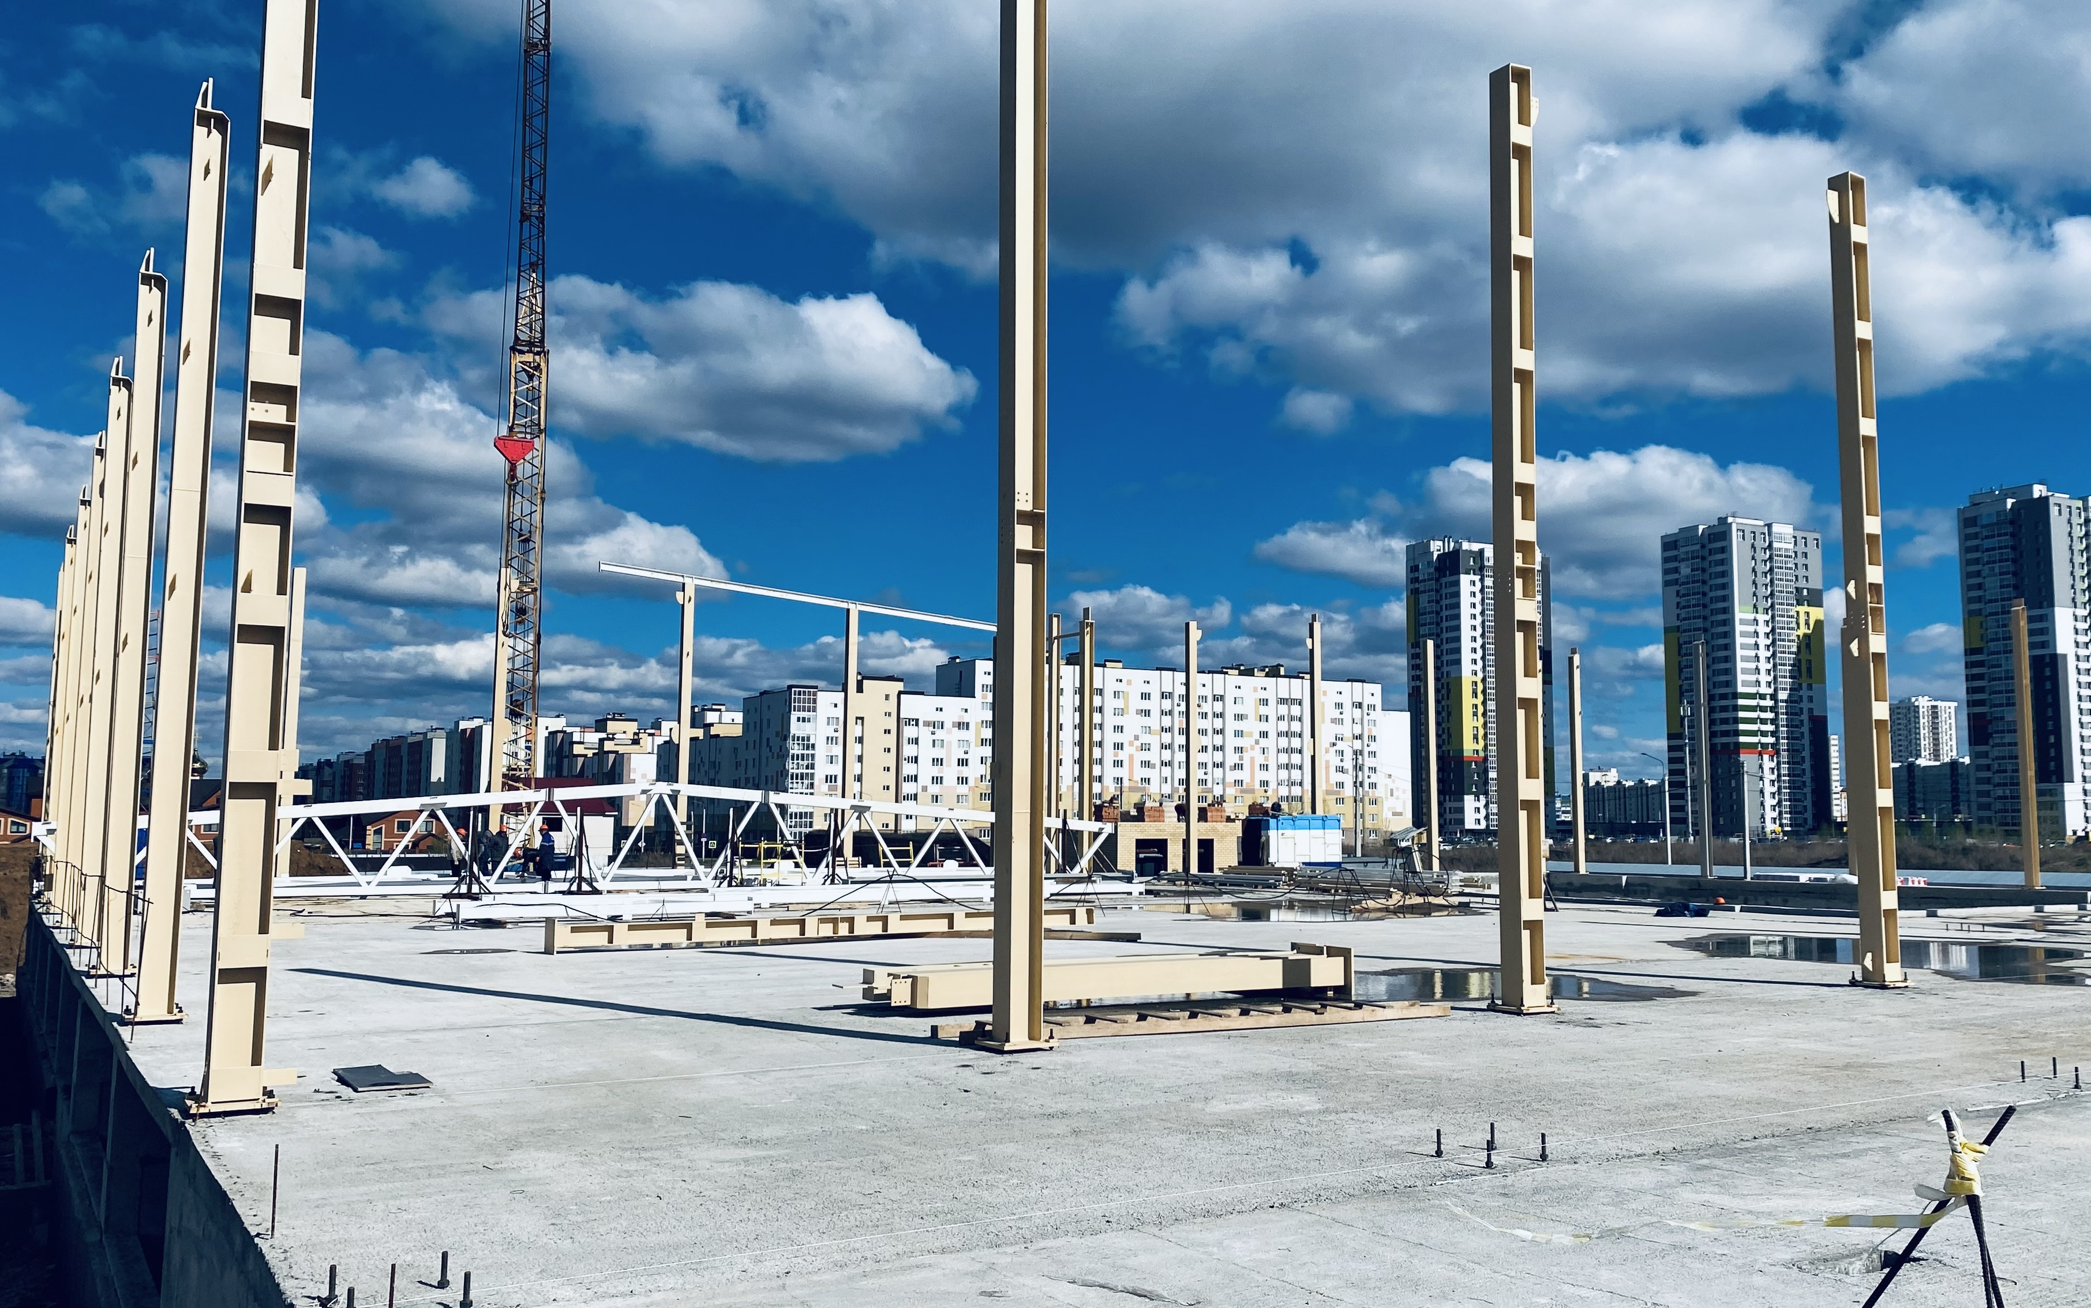
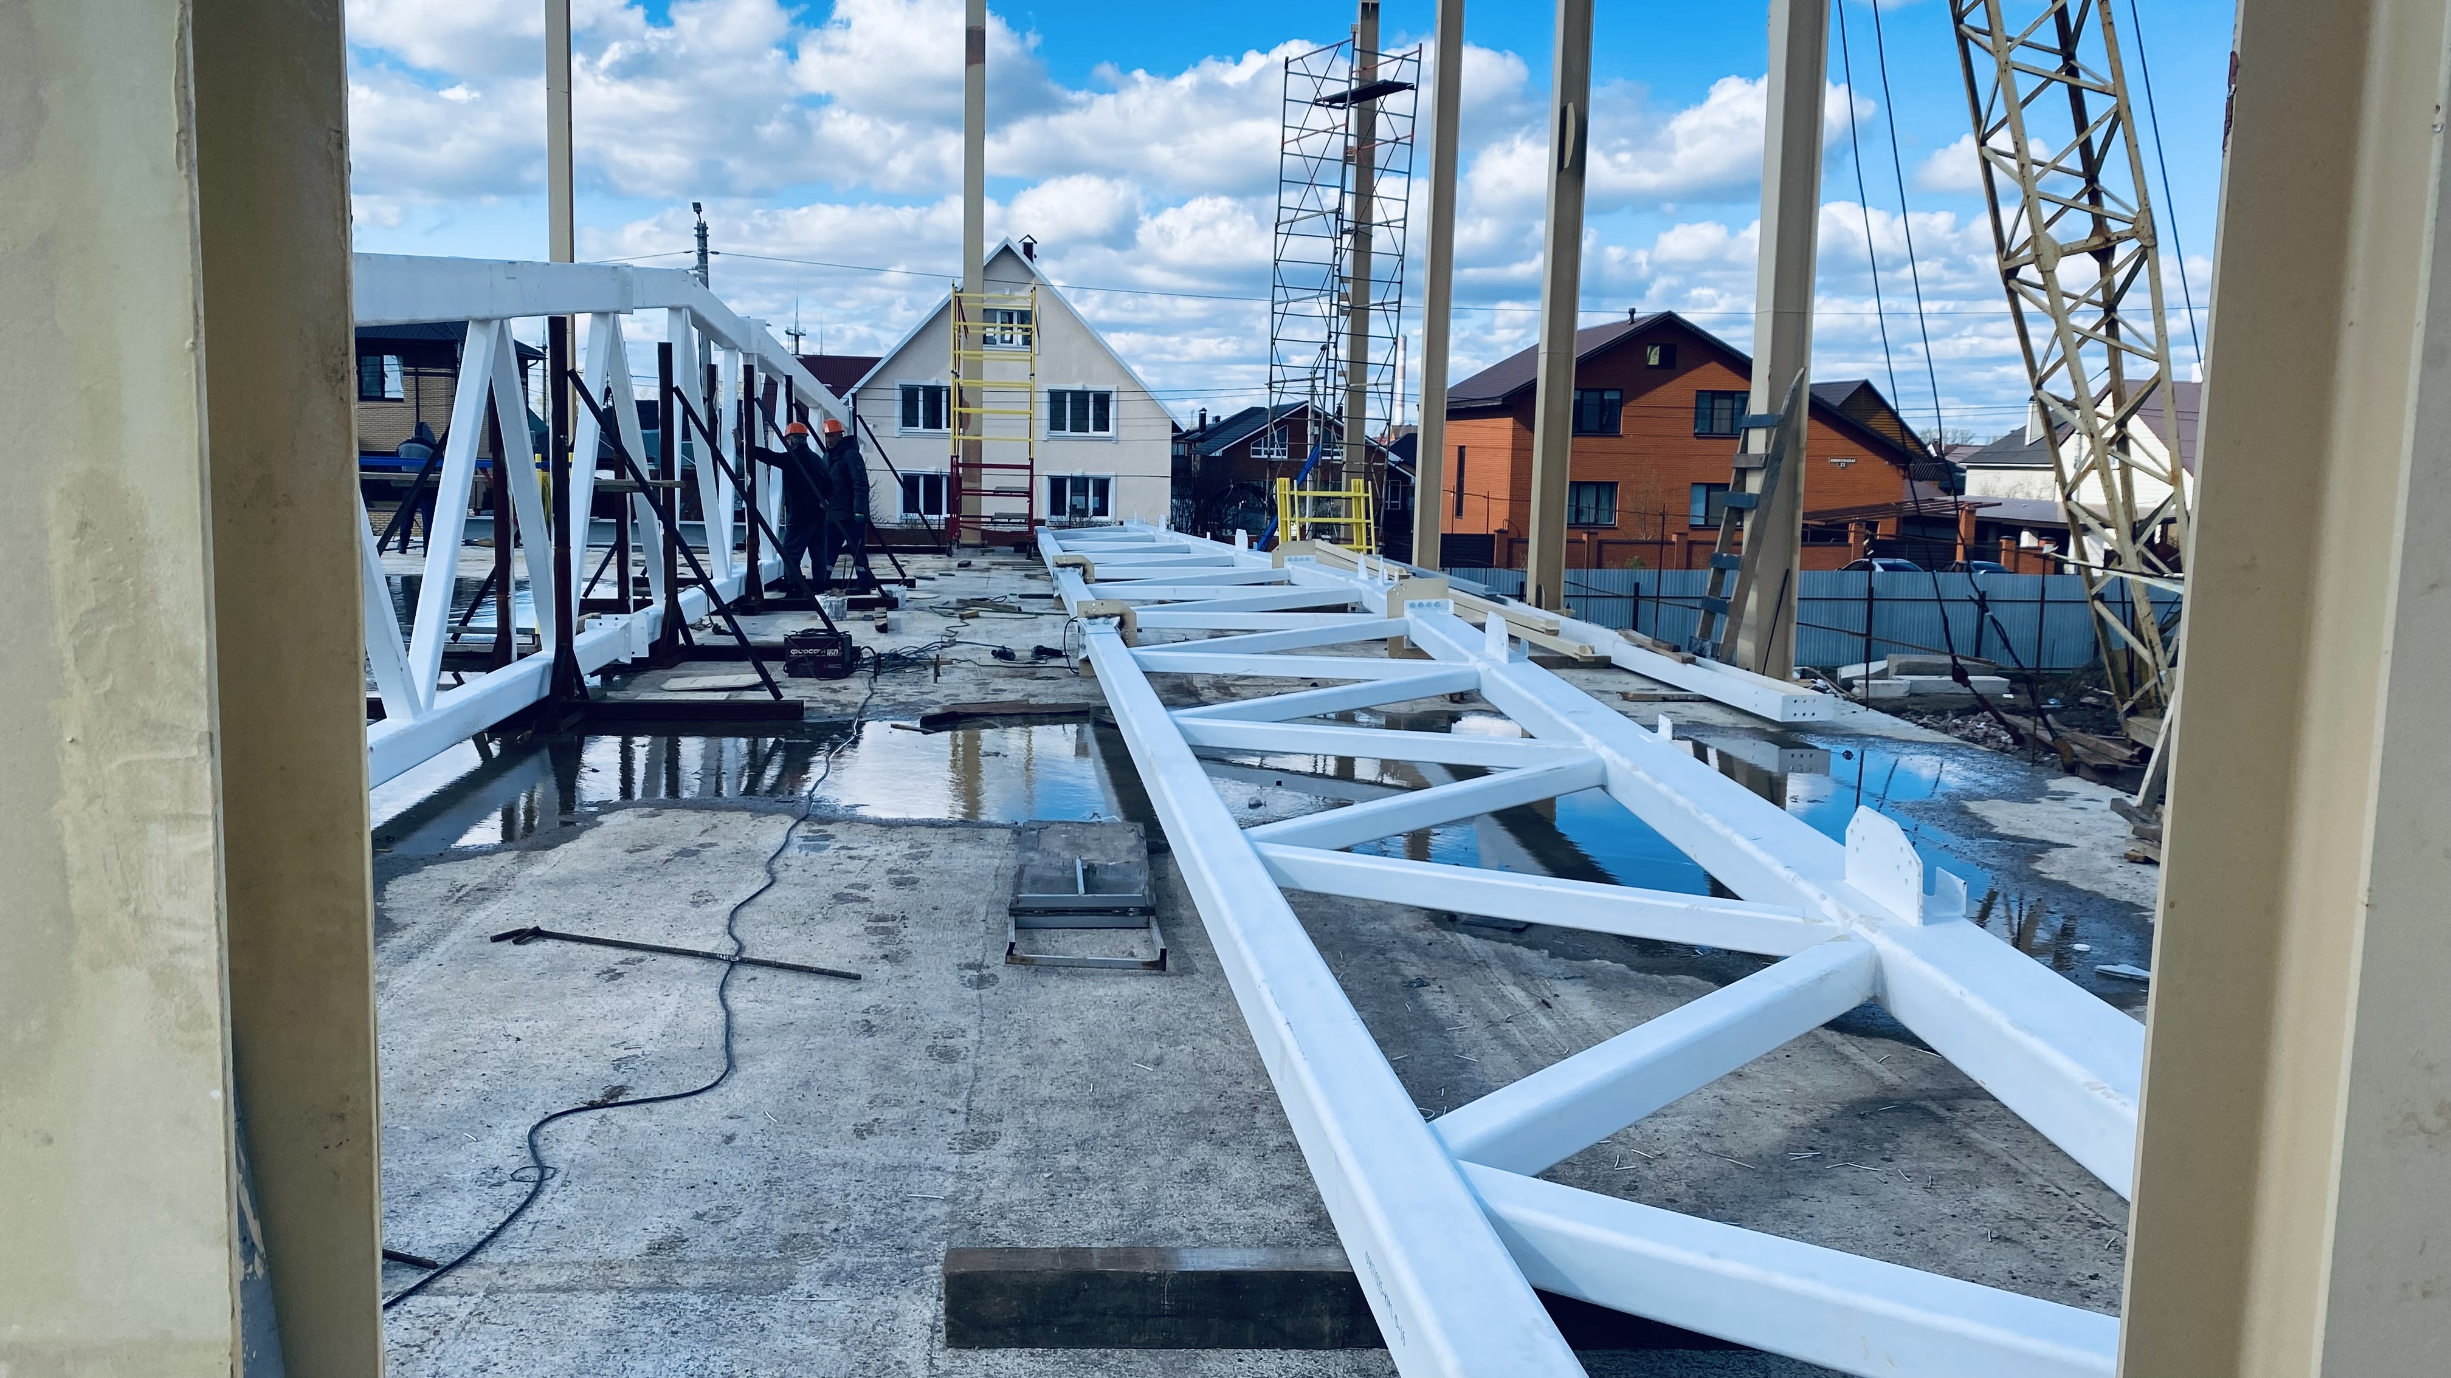
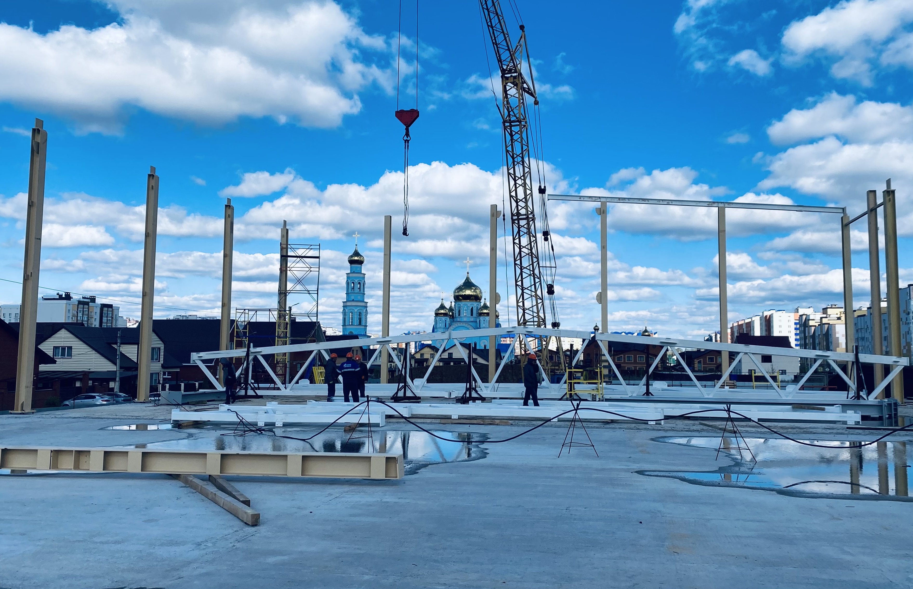
«Физкультурно-оздоровительный комплекс «Алга»
Стоимость объекта: 630,25 млн руб.,
Сроки строительства: 2025-2026 гг.
Всего профинансировано в 2025 году: 182,9 млн руб.,
в том числе:
федеральный бюджет - 154,4 млн руб.
бюджет Республики Башкортостан - 23 млн руб.
местный бюджет - 5,5 млн руб.

Slide 51
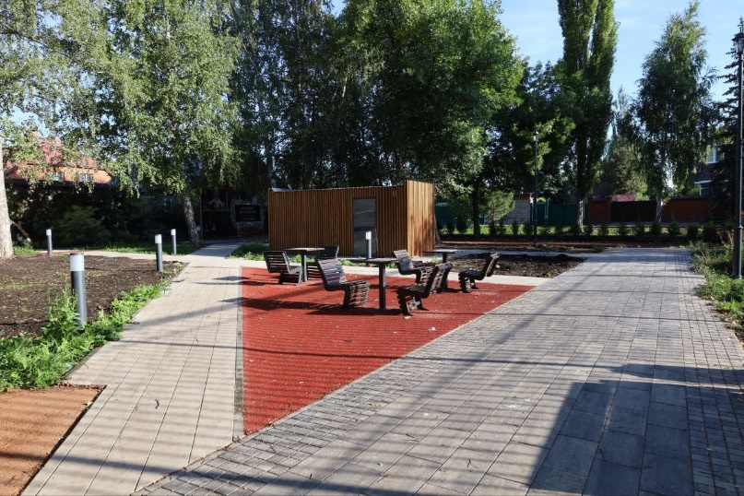
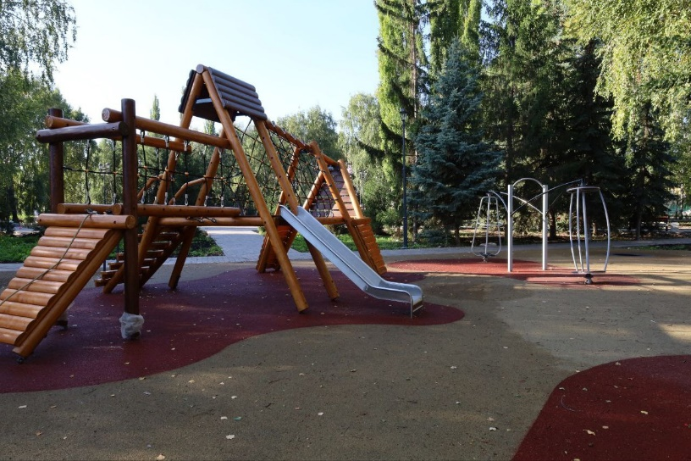
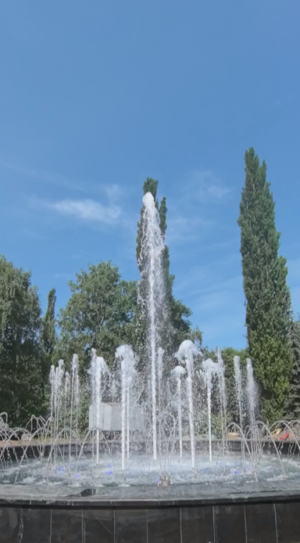
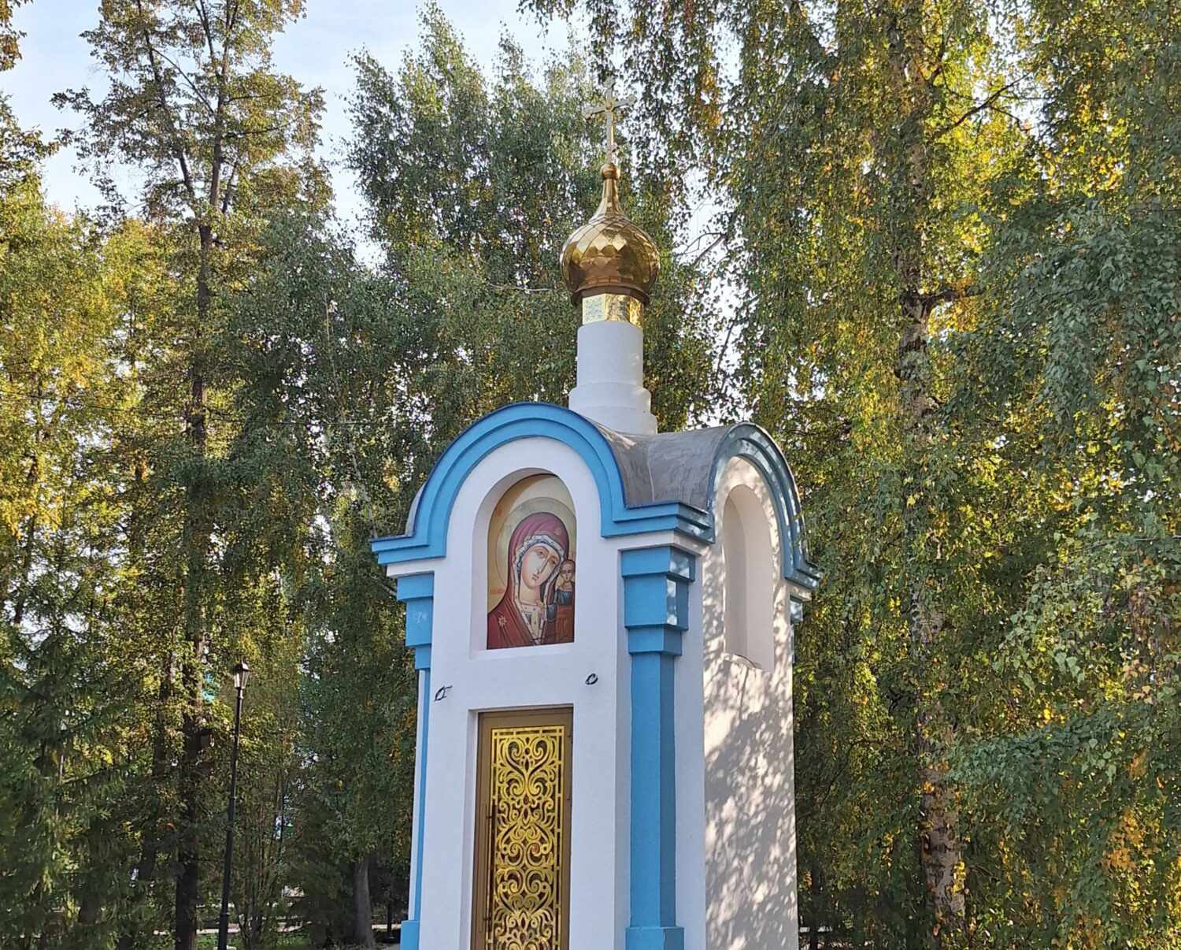
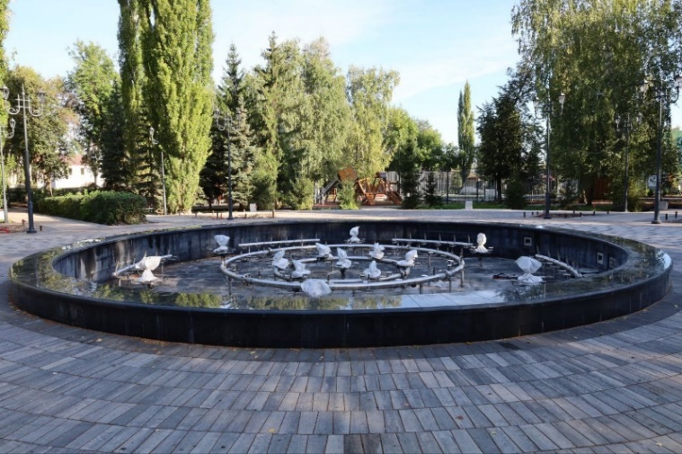
«Благоустройство территории парка им. С.М. Кирова и территории, расположенной вблизи парка по ул. Садовая - ул. Сакко и Ванцетти»
Всего профинансировано 83,1 млн руб., в т.ч.
средства Республики Башкортостан 62,3 млн руб.,
средства местного бюджета 20,8 млн руб.

Slide 52
Мероприятия в сфере ЖКХ
Лизинг на закупку коммунальной техники для ЖКХ – 20,6 млн руб.
Организация мероприятий по отлову и содержанию безнадзорных животных – 4 млн руб.
Подготовка объектов коммунального хозяйства к работе в осенне-зимний период – 39,2 млн руб.:
выполнение ремонта объектов коммунального хозяйства МУП «СтерлитамакВодоКанал» городского округа город Стерлитамак РБ – 32,4 млн руб.;
оплата топливно-энергетических ресурсов, потребляемых АО «Стерлитамакские распределительные тепловые сети» городского округа город Стерлитамак РБ – 6,8 млн руб.

Slide 53
Динамика достижения показателей по Указу Президента Российской Федерации от 7 мая 2012 года № 597 «О мероприятиях по реализации государственной социальной политики» за 2025 года
Педагогические работники образовательных организаций, реализующие программы дошкольного образования, 48 651,39 рублей
Педагогические работники и заведующие учебной частью образовательных организаций, реализующие программы общего образования, 53 469,77 рублей
Средняя заработная плата работников учреждений культуры, 48 749,20рублей
Педагогические работники образовательных организаций, реализующие программы дополнительного образования детей, 56 510,58 рублей
Средняя заработная плата бюджетных организаций других сфер деятельности, 61 945,60 рублей

Slide 54
20 муниципальных программ
Расходы местного бюджета
9 063 млн руб.
545 млн руб.
94%
6%
Программные
Непрограммные

Slide 55
Муниципальные программы в 2025 году
Поддержка социально ориентированных
некоммерческих организациях в ГО
г. Стерлитамак РБ
Реализация государственной националь-
ной политики на 2025-2030 годы
0,05%
0,0003%
63,6%
Развитие системы образования ГО г. Стер- литамак РБ до 2025 года
63,6%
0,001%
Профилактика и борьба с употреблением алкоголь-
ной продукции на территории ГО г. Стерлитамак РБ
Благоустройство ГО г. Стерлитамак РБ на 2017-2027 годы
20
муниципальных программ
на сумму
9063 млн руб.
(94% от общей доли расходов)
10,2%
Снижение рисков и смягчение последствий чрез- вычайных ситуаций природного и техногенного
характера в ГО г. Стерлитамак РБ
0,6%
Развитие транспортной инфраструктуры
обеспечение безопасного движения на тер-
ритории ГО г. Стерлитамак РБ
2,4%
0,2%
Развитие молодежной политики в ГО г. Стерли- тамак РБ
Сохранение и развитие культуры ГО г. Стерлитамак РБ на 2023-2029 годы
3,2%
0,003%
Развитие архивного дела в ГО г. Стерлитамак РБ
Развитие строительного комплекса и архитектуры ГО г. Стерлитамак РБ на 2025-2027 годы
5,5%
Развитие муниципальной службы в ГО г. Стерли- тамак РБ 2023-2028 годы
0,1%
Обеспечение общественной безопасности
на территории ГО г. Стерлитамак РБ
Профилактика терроризма и экстремизма, минимизация и (или) ликвидация последствий
проявлений терроризма и экстремизма на тер-
ритории ГО г. Стерлитамак на 2025-2029 годы
0,0001%
2,3%
Развитие физической культуры и спорта в ГО г. Стерлитамак РБ 2023-2027 годы
1,8%
Формирование современной городской сре- ды ГО г. Стерлитамак РБ на 2018-2030 годы
Создание благоприятных условий в целях прив
лечения медицинских работников для работы в государственных медицинских учреждениях
1,2%
0,02%
Обеспечение жильем молодых семей ГО г. Стерлитамак РБ на 2025-2027 годы
0,2%
Противодействие злоупотреблению наркотиками и незаконному обороту, профилактики заболевае- мости наркологическими расстройствами и быто- выми отравлениями в ГО г. Стерлитамак РБ на 2024-2030 годы
0,002%
Управление муниципальными финансами и муниципальным долгом ГО г.Стерлитамак РБ на 2023-2028 годы
3,0%

Slide 56
Муниципальный долг
Предельные объёмы муниципального долга и расходов на его обслуживание регулируются Бюджетным кодексом РФ. Муниципальный долг не должен превышать объем налоговых и неналоговых доходов без учета поступлений дополнительного норматива по налогу на доходы физических лиц. Расходы на обслуживание муниципального долга не должны превышать 15 % расходов бюджета без учета расходов, осуществляемых за счет субвенций.
Муниципальный долг – обязательства публично–правового образования по полученным кредитам, выпущенным ценным бумагам, предоставленным гарантиям перед третьими лицами
Верхний предел муниципального внутреннего долга на 1 января года,
следующего за очередным финансовым годом и каждым годом планового периода
Показатели | 2023 год | 2024 год | 2025 год | Муниципальный долг на 1 января
 |  |  |  | 2026 г. | 2027 г. | 2028 г.
Муниципальный внутренний долг, в том числе | 91 000,0 | 72 800,0 | 54 600,0 | 36 400,0 | 18 200,0 | 0,0
Бюджетные кредиты из других бюджетов бюджетной системы Российской Федерации | 91 000,0 | 72 800,0 | 54 600,0 | 36 400,0 | 18 200,0 | 0,0
Кредиты кредитных организаций в валюте Российской Федерации | 0,0 | 0,0 | 0,0 | 0,0 | 0,0 | 0,0
Муниципальные гарантии | 0,0 | 0,0 | 0,0 | 0,0 | 0,0 | 0,0

Slide 57
Источники финансирования дефицита бюджета городского округа город Стерлитамак Республики Башкортостан за 2025 год по кодам классификации источников финансирования дефицитов бюджетов
Код бюджетной классификации Российской Федерации |  |  | Наименование показателя | Кассовое исполнение (руб.)
администратора поступлений |  | источника финансирования
ВСЕГО
792 |  |  | Финансовое управление администрации городского округа город Стерлитамак РБ | 208 900 853,79
792 | 01 03 0000 00 0000 000 |  | Бюджетные кредиты от других бюджетов бюджетной системы Российской Федерации | 18 200 000,00
792 | 01 03 0100 04 0000 810 |  | Погашение бюджетами городских округов кредитов от других бюджетов бюджетной системы Российской Федерации в валюте Российской Федерации | 18 200 000,00
792 | 01 05 0000 00 0000 000 |  | Изменение остатков средств на счетах по учету средств бюджета | 227 100 853,79

Slide 58
Программа поддержки местных инициатив
ППМИ – решение насущных проблем
Программа поддержки местных инициатив (ППМИ) - это механизм, позволяющий объединить финансовые ресурсы республиканского бюджета, бюджета города, средства жителей и юридических лиц, и направить их на решение социально-значимых проблем.
Определение проблемы: выбор за жителями
Жители сами на собрании определяют те проблемы, которые надо решить. Жители определяют размер вклада, который они готовы внести.
Софинансирование: участвуют все
В этом году на поддержку одного проекта из бюджета республики выделяется до 1,2 млн рублей. 15% добавляет город, а сами жители должны собрать не менее 4%.
Участие жителей: чем активнее, тем лучше
Немаловажную роль для победы играет активность жителей. Можно подключить спонсоров – это лишь увеличит шансы на победу.

Slide 59


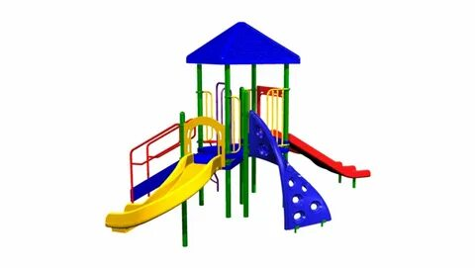

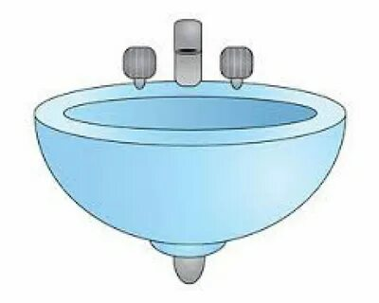






Программа поддержки местных инициатив в 2025 году
Основные направления проектов
Спортивные площадки
Освещение
Детские площадки
Дорога
Водоснабжение
Муниципальные учреждения
ПРЕДЛАГАЙТЕ ВАШ ПРОЕКТ – ОБСУДИМ, ПОДДЕРЖИМ!
Порядок действий
1. Выбор проекта на собрании жителей
2. Подготовка заявки для конкурса
3. Победа заявки в конкурсе
4. Строительные работы
Реализация проекта
5. Торжественное открытие объекта

Slide 60
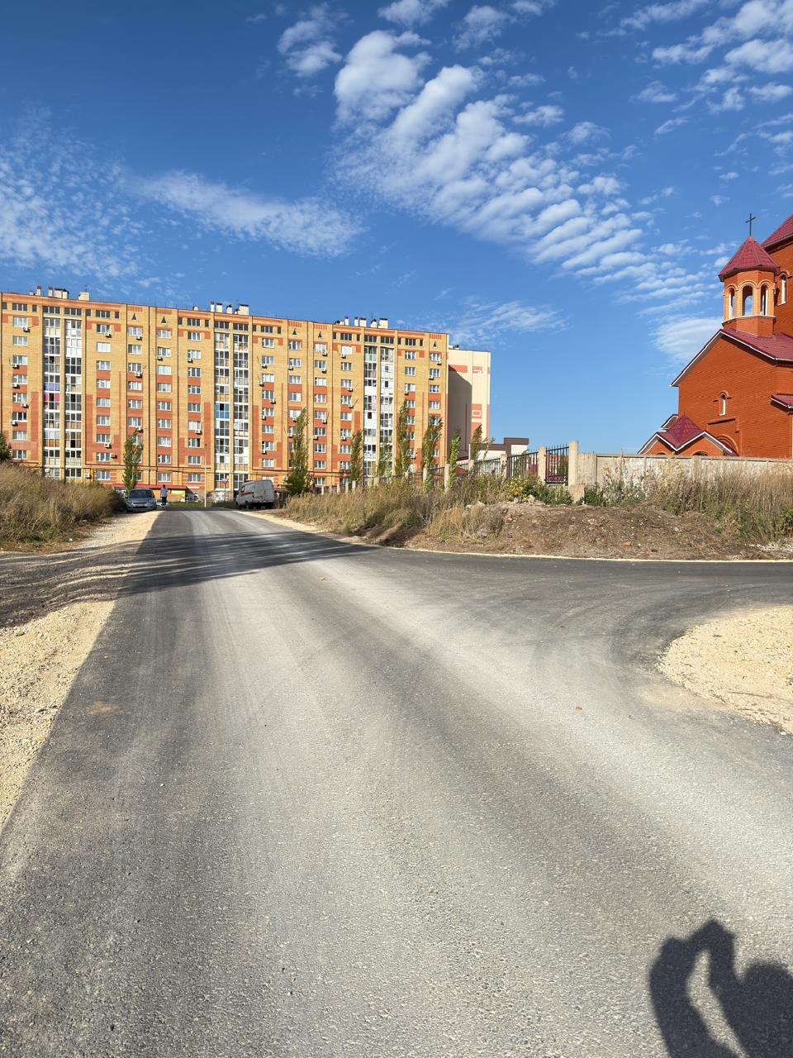
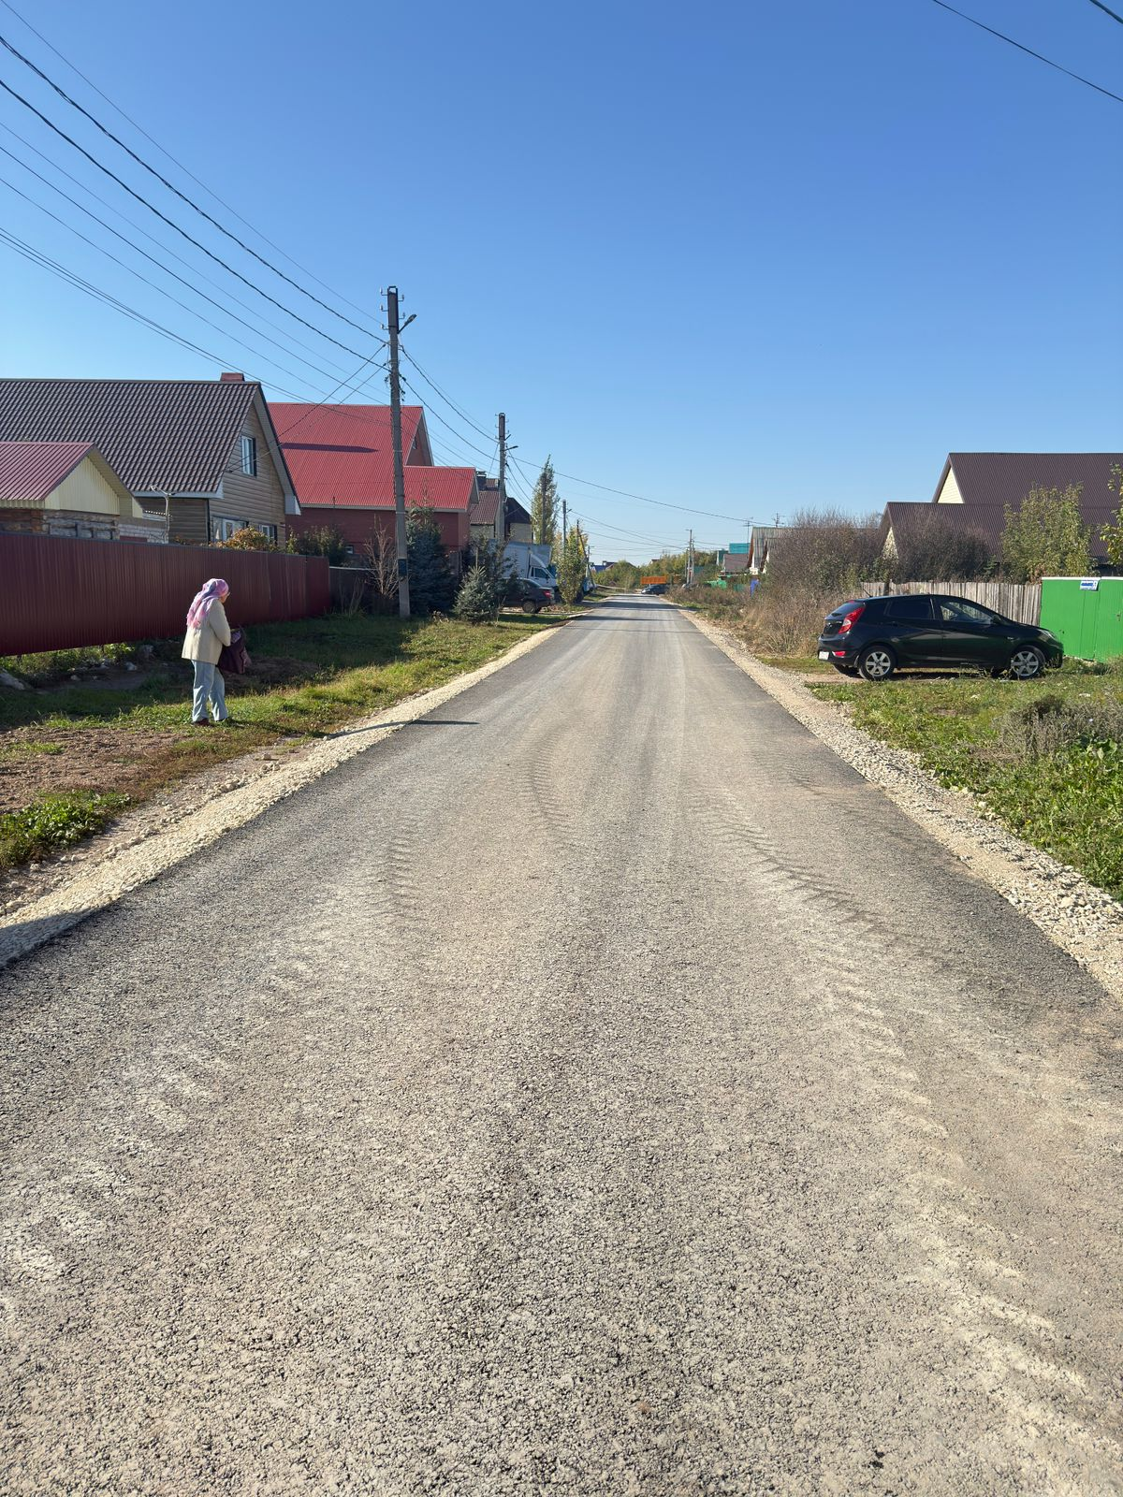
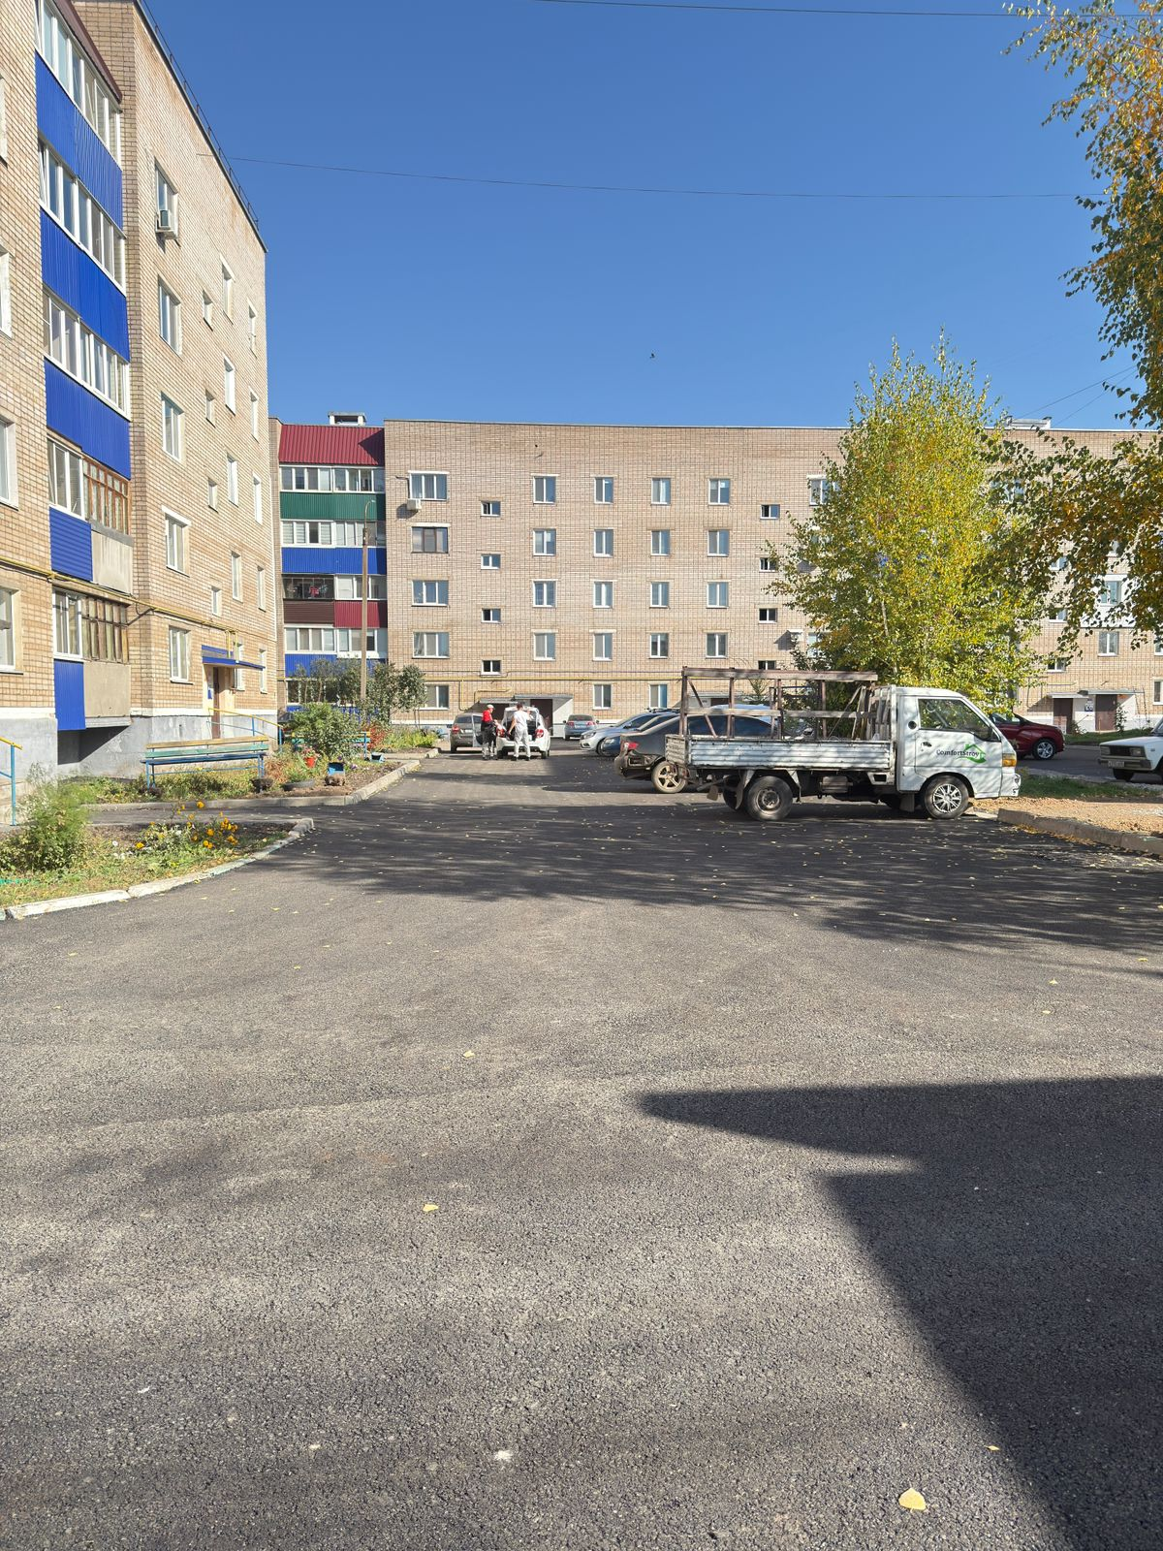
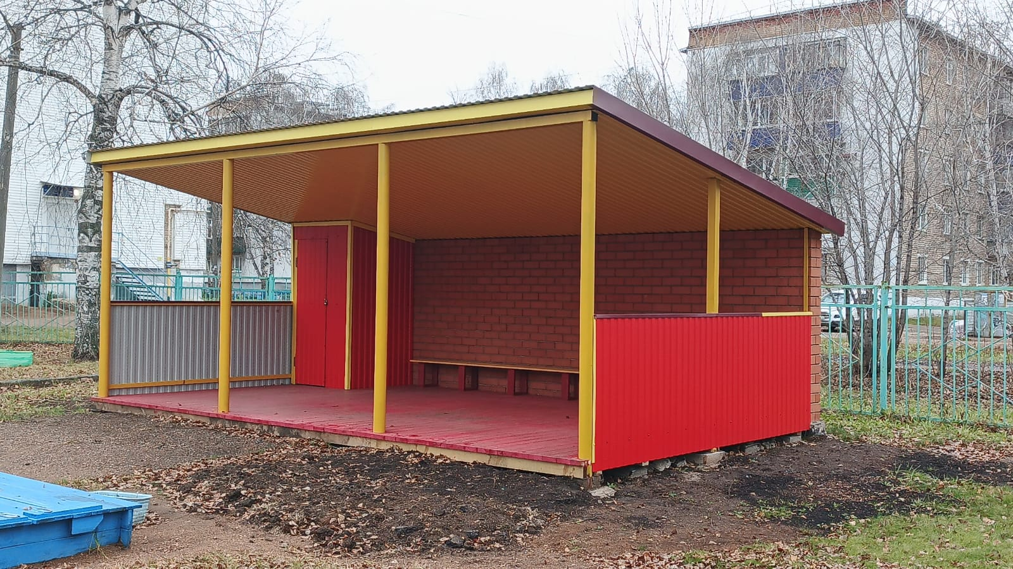
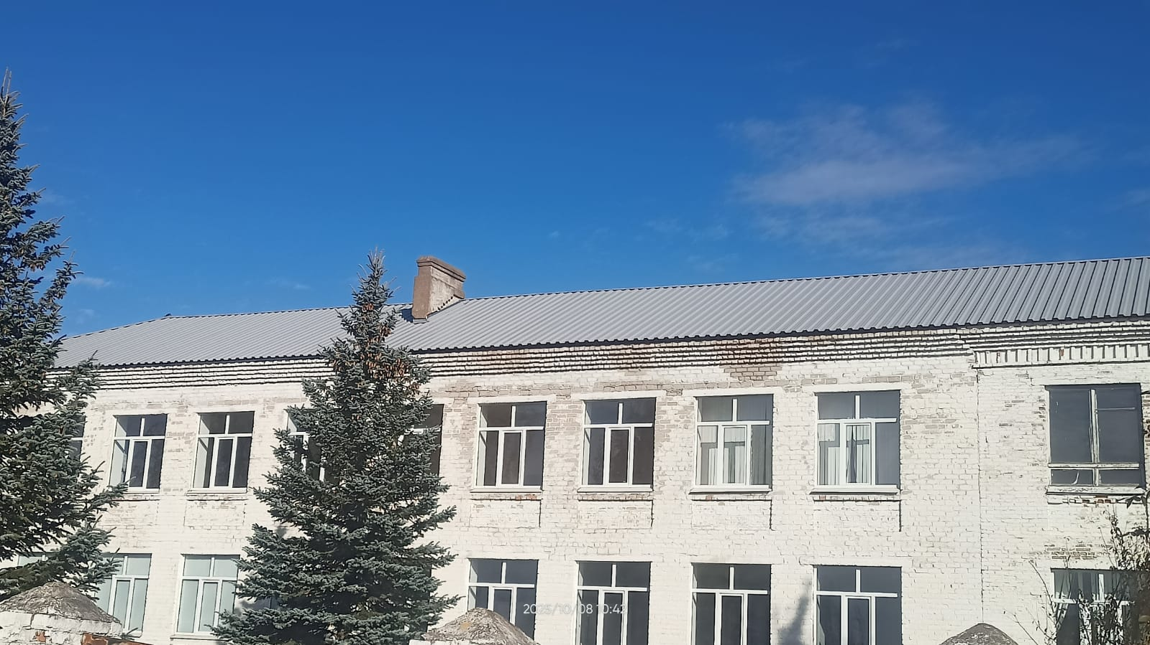
Программа поддержки местных инициатив (ППМИ) 2025
32 проекта победителя
Профинансировано:
бюджет Республики – 30,0 млн руб.
Башкортостан
средства местного бюджета – 4,5 млн руб.
средства жителей – 2,7 млн руб.
средства спонсоров – 2,9 млн руб.

Slide 61
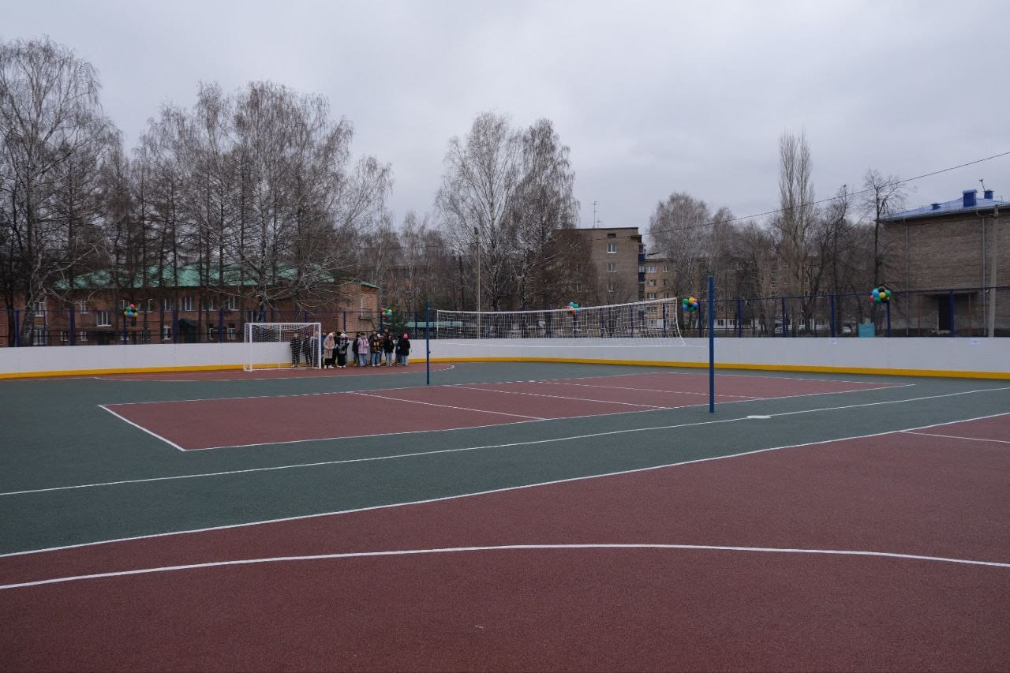
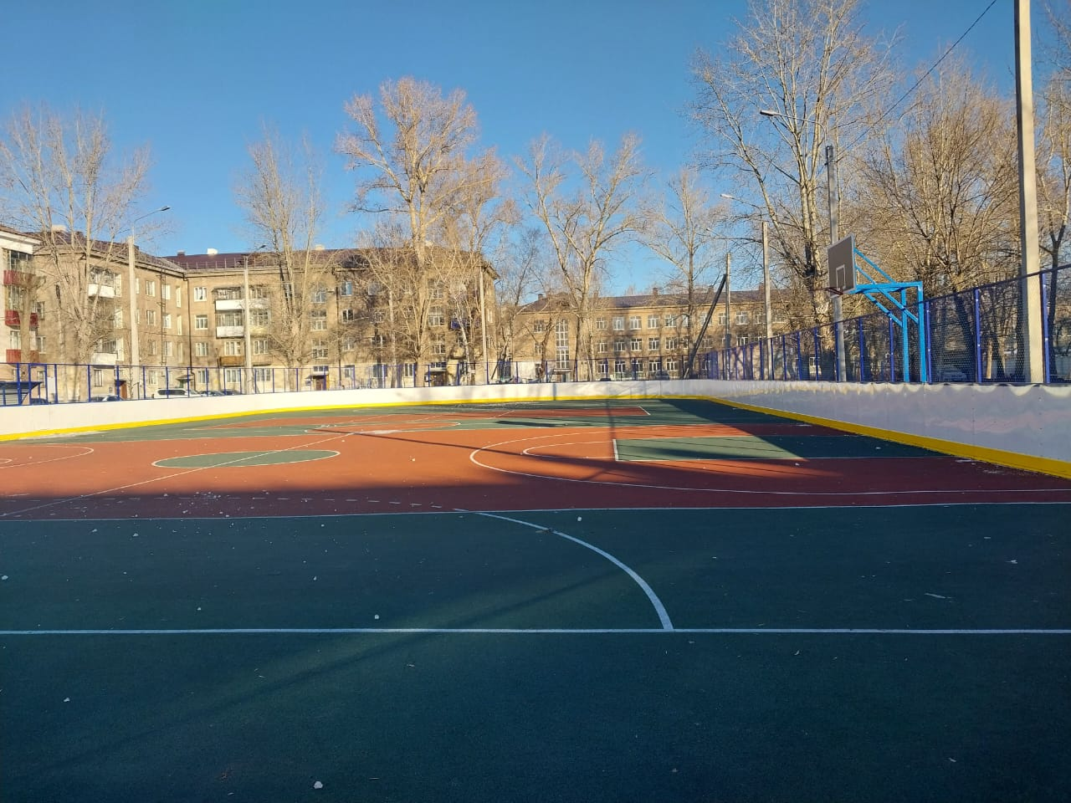
Общереспубликанский проект «Реальные дела»
Устройство многофункциональной спортивной площадки, расположенной на территории МАОУ «Лицей №12» городского округа город Стерлитамак Республики Башкортостан, по адресу: г. Стерлитамак, ул. Тукаева, 2д
Текущий ремонт помещений ДПК «спортивные надежды – 2» по адресу: г.Стерлитамак, ул. Революционная, 15
Профинансировано – 7 млн. руб:
бюджет Республики – 6,6 млн руб.
Башкортостан
местный бюджет – 0,4 млн руб.

Slide 62
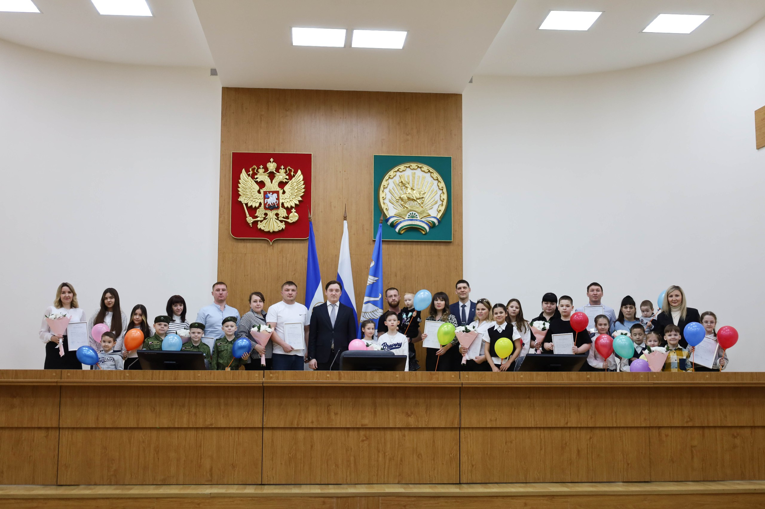
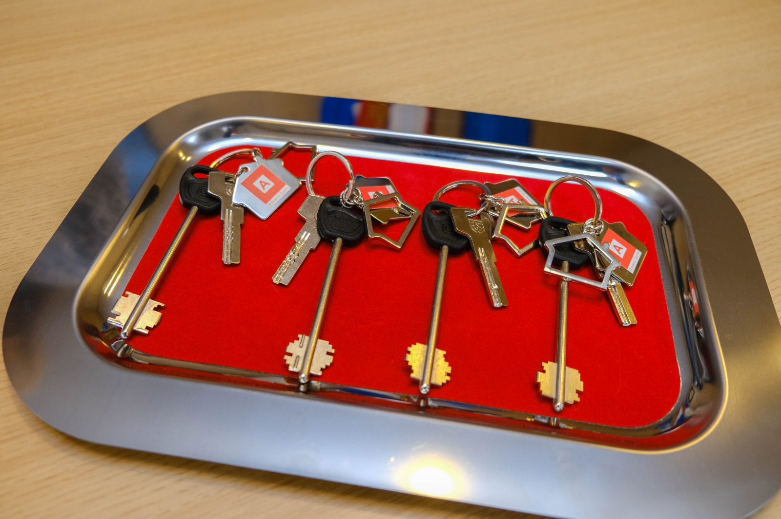
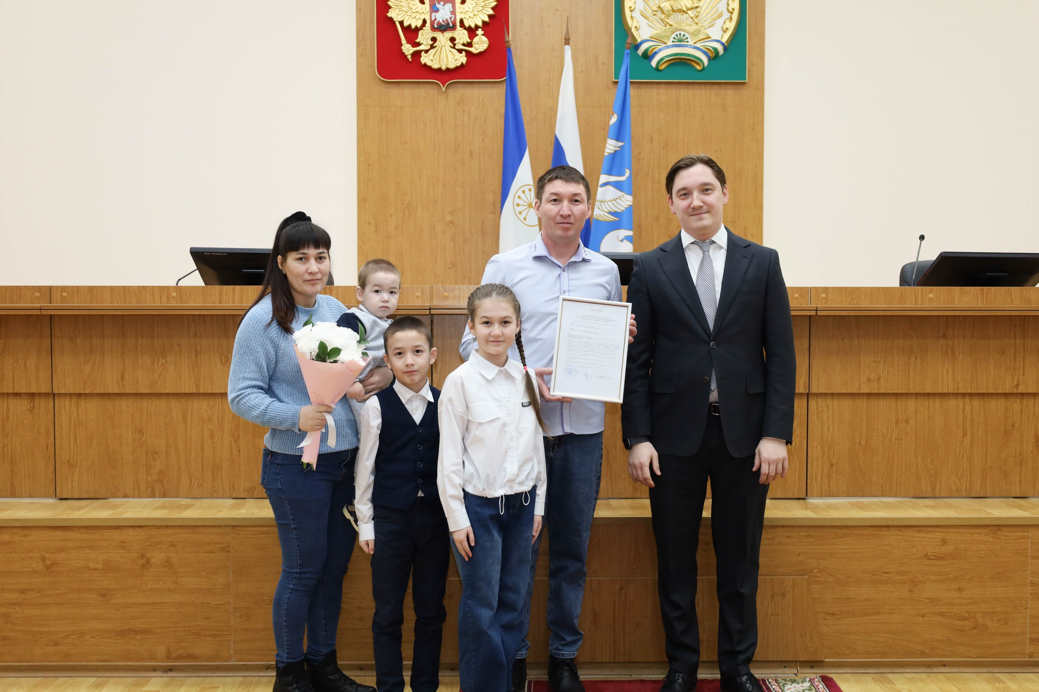
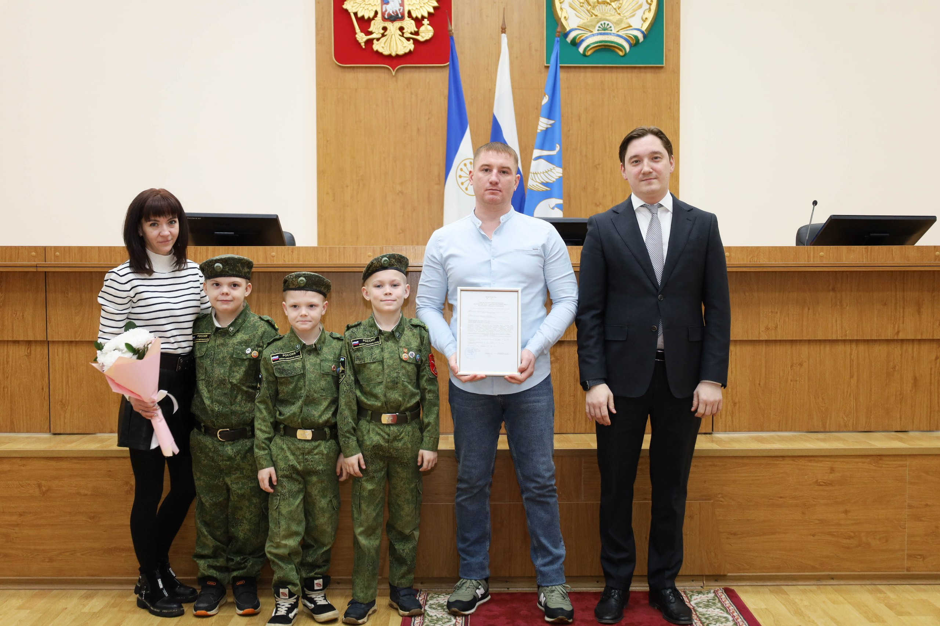
«Обеспечение жильем молодых семей»
Предоставлено 8 сертификатов на сумму 16 млн руб.

Slide 63
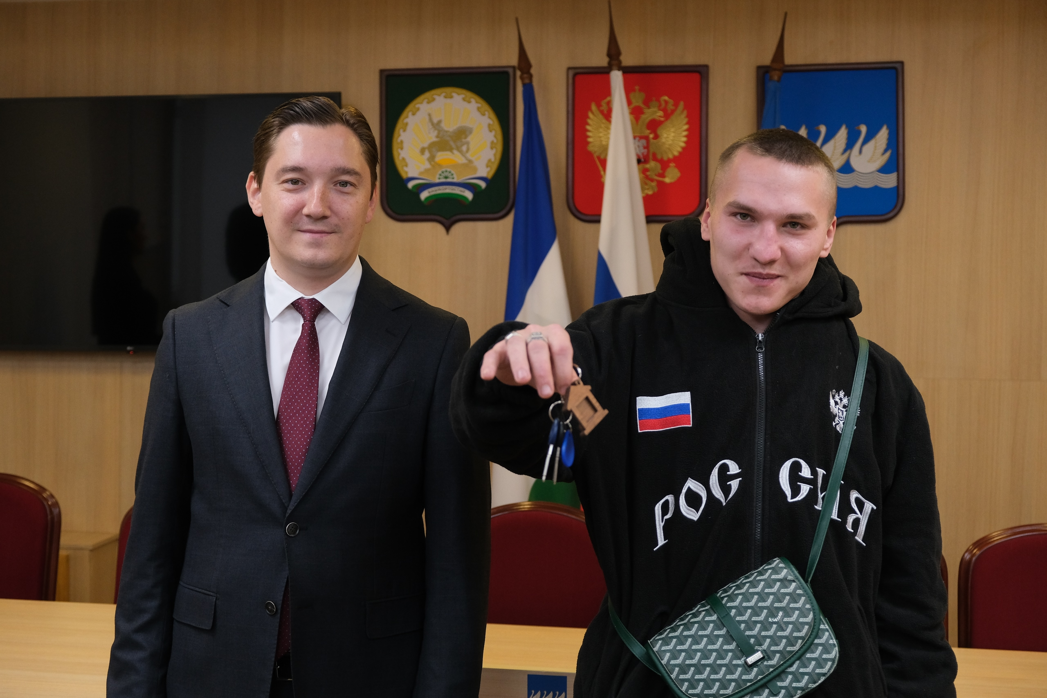
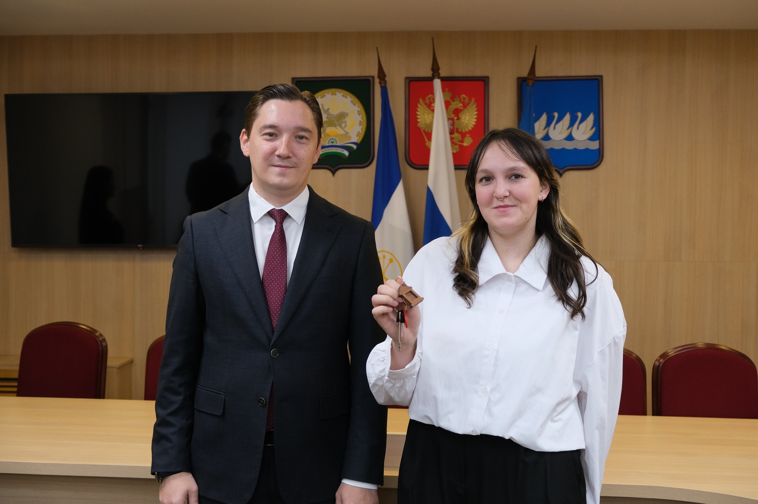
«Предоставление жилых помещений детям – сиротам»
Приобретено 52 жилых помещения
на сумму 168 млн руб.:
средства федерального бюджета – 18,1 млн руб.
бюджет Республики Башкортостан – 149,9 млн руб.

Slide 64
«Участие в конкурсах»
Лучший PR-проект в муниципальной сфере (за проект "Prо Купца«)-3 место;
III национальная премия за вклад в развитие городского хозяйства Бронзовый диплом (Цифровой водоканал) – бронзовый диплом;
конкурс "Лучшее муниципальное образование Республики Башкортостан" по номинации "Укрепление межнационального мира и согласия, реализация иных мероприятий в сфере национальной политики на муниципальном уровне« – 1 место;

Slide 65
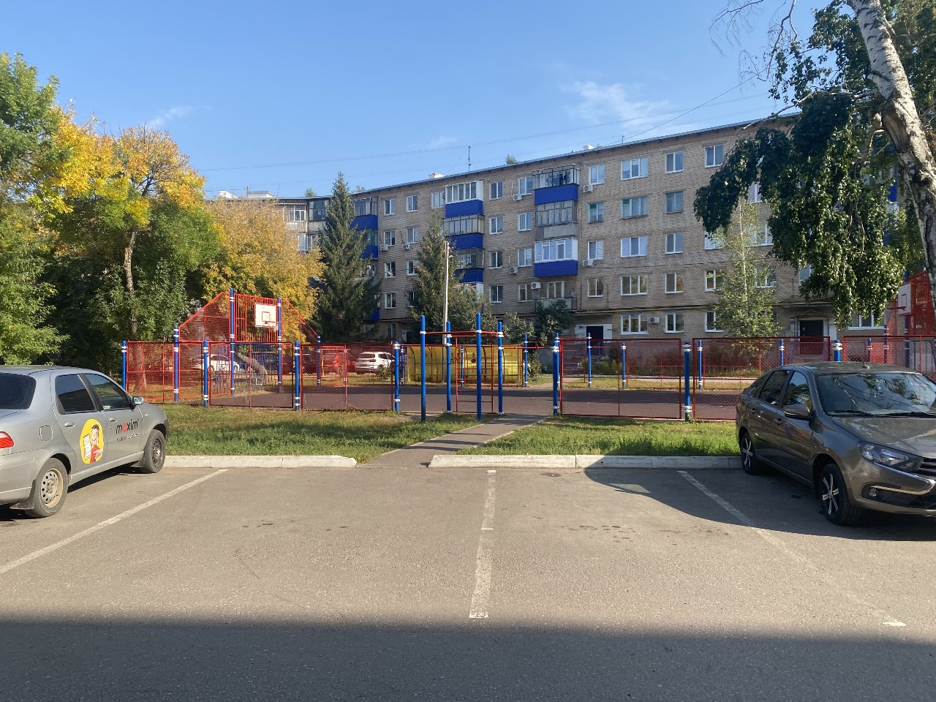


«Лучший объект по содержанию многоквартирных домов и благоустройству придомовых территорий»
В номинации «Лучшая придомовая территория городского округа» и обладателем сертификата на сумму 375 тыс. рублей стал дом № 9 А по ул. Братская, занявший III место.
В номинации «Лучший МКД городского округа» и обладателем сертификата на сумму 525 тыс. рублей стал дом № 150 Б по ул. Худайбердина, занявший II место.

Slide 66





Открытые муниципальные информационные ресурсы
Официальный сайт городского округа
город Стерлитамак Республики Башкортостан
https://sterlitamakadm.ru/
https://t.me/sterlitamakadm
«Открытый бюджет» городского округа город Стерлитамак Республики Башкортостан
https://butget.sterlitamakadm.ru/
https://web.max.ru/-68811760601779
Официальная группа «Финансовое управление города Стерлитамак
https://vk.com/budgetsterlitamak?from=groups

Slide 67
Бюджет для граждан
подготовлен Финансовым управлением
администрации городского округа
город Стерлитамак Республики Башкортостан
Контактная информация
Финансовое управление администрации городского округа город Стерлитамак Республики Башкортостан
Заместитель главы администрации по финансовым вопросам-начальник финансового управления -
Зиганшина Гульшад Рустамовна
Адрес: 453100, Республика Башкортостан, г. Стерлитамак, пр. Октября, 32
Телефон: +7 (3473) 24-07-65
Факс: +7 (3473) 23-96-84
E-mail: Sterlit_gfu@ufamts.ru
Режим работы:
Понедельник – пятница с 9-00 до 18-00 часов
Перерыв с 13-00 до 14-00 часов
Выходные дни: суббота, воскресенье

